Slide 1

UNIDAD “C” COBERTURAS PATRIMONIALES
33333
TERCERA PARTE
CORRESPONDEN AL APÉNDICE I DEL MANUAL DEL PROFESIONAL DEL SEGURO (EDICIÓN 17)

Slide 2
CONSIDERA LAS SIGUIENTES COBERTURAS
RIESGOS DEL TRABAJO
RIESGOS VARIOS
ROBO
SEGURO TÉCNICO
TRANSPORTES

Slide 3

LEY DE RIESGOS DEL TRABAJO

Slide 4
NRO. 24.557
A partir del 1-7-96
LEY 26.773
Mediante decreto N° 2038/2012, el P.E.N. promulgó la Ley 26.773 de “Régimen de reordenamiento de reparación de los daños derivados de los accidentes de trabajo y enfermedades profesionales”, modificatoria de la Ley de Riesgos del Trabajo.
Este nuevo régimen legal, cuyas disposiciones atinentes a las prestaciones en dinero y en especie adquirió vigencia el 26 de octubre de 2012.

Slide 5
OBJETIVOS FUNDAMENTALES
- REDUCIR LA SINIESTRALIDAD LABORAL A TRAVÉS DE LA
PREVENCIÓN;
- REPARAR LOS DAÑOS POR ACCIDENTES DEL TRABAJO Y
ENFERMEDADES PROFESIONALES;
- REHABILITAR AL TRABAJADOR DAMNIFICADO;
- PROMOVER SU RECALIFICACIÓN Y RECOLOCACIÓN;
- PROMOVER LA NEGOCIACIÓN COLECTIVA LABORAL.

Slide 6
COMPRENDIDOS EN LA LEY DE RIESGOS DEL TRABAJO
- FUNCIONARIOS Y EMPLEADOS DEL SECTOR PÚBLICO;
- TRABAJADORES EN RELACIÓN DE DEPENDENCIA DEL SECTOR
PRIVADO;
- OBLIGADOS A PRESTAR SERVICIOS DE CARGA PÚBLICA
(EJ. AUTORIDAD DE MESA EN ELECCIONES).
A FUTURA DECISIÓN DEL PODER EJECUTIVO
TRABAJADORES DOMÉSTICOS, TRABAJADORES AUTÓNOMOS, BOMBEROS VOLUNTARIOS Y LOS VINCULADOS POR RELACIONES NO LABORALES.

Slide 7
SEGURO OBLIGATORIO Y AUTOSEGURO
PODRAN AUTOASEGURARSE
- EL ESTADO NACIONAL, LAS PROVINCIAS Y SUS MUNICIPIOS Y
LA MUNICIPALIDAD DE LA CIUDAD DE BUENOS AIRES;
- AQUELLOS EMPLEADORES QUE DEMUESTREN SOLVENCIA
ECONÓMICO-FINANCIERA PARA AFRONTAR LAS
PRESTACIONES PREVISTAS EN LA LEY.

Slide 8
LAS ASEGURADORAS DE RIESGOS DEL TRABAJO (A.R.T.)
- ENTIDADES DE DERECHO PRIVADO;
- AUTORIZADAS POR LA SUPERINTENDENCIA DE RIESGOS DEL TRABAJO;
- CON SOLVENCIA FINANCIERA Y CAPACIDAD DE GESTIÓN;
- QUE CUENTEN CON UN CAPITAL MÍNIMO.
- NO PUEDEN RECHAZAR LA AFILIACIÓN DE NINGÚN
EMPLEADOR;
- NO PUEDEN REALIZAR EXÁMENES PSICOFÍSICOS PREVIO A LA
AFILIACIÓN;
- PUEDE TENER SERVICIO PROPIO O CONTRATAR TERCEROS
PARA LAS PRESTACIONES EN ESPECIE.

Slide 9
CONTINGENCIAS Y SITUACIONES CUBIERTAS
- ACCIDENTE OCURRIDO EN EL LUGAR DE TRABAJO
(SÚBITO Y VIOLENTO OCURRIDO POR EL HECHO O EN
OCASIÓN DEL TRABAJO);
- ACCIDENTE “IN ITINERE”, EXTENDIDO POR RAZONES DE
ESTUDIO, CONCURRENCIA A OTRO EMPLEO O ASISTENCIA
A FAMILIAR DIRECTO, PREVIO AVISO AL EMPLEADOR Y
ÉSTE DENTRO DE LAS 72 HORAS AL ASEGURADOR;
- ENFERMEDADES PROFESIONALES SEGÚN LISTADO
APROBADO. OTRAS A CONSIDERACION DE LA COMISION
MEDICA CENTRAL, MEDIANTE PETICION FUNDADA. LOS CASOS
SON INDIVIDUALES Y NO AFECTAN AL LISTADO DE ENFERMEDADES
APROBADO.

Slide 10
EXCLUSIONES A LAS DISPOSICIONES
DE LA LEY
ACCIDENTES DEL TRABAJO O ENFERMEDADES PROFESIONALES CAUSADAS POR:
- DOLO DEL TRABAJADOR;
- FUERZA MAYOR EXTRAÑA AL TRABAJO;
- INCAPACIDADES PREEXISTENTES ACREDITADAS EN EL
EXAMEN PREOCUPACIONAL EFECTUADO.

Slide 11
RESPONSABILIDAD CIVIL DEL EMPLEADOR
LAS PRESTACIONES DE ESTA LEY EXIMEN A LOS EMPLEADORES DE TODA RESPONSABILIDAD CIVIL FRENTE A SUS TRABAJADORES Y A LOS DERECHO HABIENTES DE ÉSTOS, CON LA SOLA EXCEPCIÓN DEL ARTÍCULO 1072 DEL CÓDIGO CIVIL.
ARTÍCULO 1072 DEL CÓDIGO CIVIL
“... EL ACTO ILÍCITO Y EJECUTADO A SABIENDAS CON INTENCIÓN DE DAÑAR LA PERSONA O LOS DERECHOS DE OTRO, SE LLAMA EN ESTE CÓDIGO DELITO...”
ESTE ARTÍCULO DE LA LEY FUE DECLARADO ANTICONSTITUCIONAL POR LA CORTE SUPREMA DE JUSTICIA.

Slide 12
TIPO DE PRESTACIONES
PRESTACIONES DINERARIAS
- MUERTE;
- INCAPACIDAD LABORAL TEMPORARIA;
- INCAPACIDAD LABORAL PERMANENTE;
- GRAN INVALIDEZ.
PRESTACIONES EN ESPECIE
- ASISTENCIA MÉDICO-FARMACÉUTICA;
- PRÓTESIS Y ORTOPEDIA;
- REHABILITACIÓN;
- RECALIFICACIÓN PROFESIONAL;
- SERVICIO FUNERARIO.

Slide 13
INCAPACIDAD LABORAL TEMPORARIA
SE PRODUCE CUANDO EL DAÑO LE IMPIDE AL TRABAJADOR REALIZAR TEMPORALMENTE SUS TAREAS HABITUALES.
REVERSIBLE
TERMINA CUANDO:
- SE PRODUCE LA MUERTE;
- LE DEN EL ALTA;
- SE DECLARE LA INCAPACIDAD LABORAL PERMANENTE;
- TRANSCURRA UN AÑO DESDE LA PRIMERA MANIFESTACIÓN
INVALIDANTE.
A CARGO DEL EMPLEADOR LOS PRIMEROS DIEZ DIAS

Slide 14
INCAPACIDAD LABORAL PERMANENTE
SE PRODUCE CUANDO EL DAÑO SUFRIDO POR EL TRABAJADOR LE OCASIONE UNA DISMINUCIÓN PERMANENTE DE SU CAPACIDAD LABORATIVA.
IRREVERSIBLE
INCAPACIDAD LABORAL PERMANENTE TOTAL:
CUANDO LA DISMINUCIÓN DE LA CAPACIDAD LABORATIVA PERMANENTE SEA IGUAL O SUPERIOR AL 66%.
INCAPACIDAD LABORAL PERMANENTE PARCIAL:
CUANDO LA DISMINUCIÓN DE LA CAPACIDAD LABORATIVA PERMANENTE SEA INFERIOR AL 66%.

Slide 15
MOPRE (MÓDULO PREVISIONAL)
SIMILAR AL AMPO
SE UTILIZA PARA DETERMINAR LIMITES DE SALARIOS, MULTAS, DIFERENCIAS EN CASO DE GRAN INVALIDEZ, ETC.
Equivale a un 33% del monto de haber mínimo garantizado de conformidad con lo previsto en el artículo 13 de la ley 26.417.
La Superintendencia de Riesgos del Trabajo publicará el importe actualizado cuando proceda a la actualización del monto mínimo garantizado de conformidad con lo previsto en el artículo 8 de la ley 26.417.

Slide 16
CARÁCTER PROVISORIO Y DEFINITIVO DE LA INCAPACIDAD LABORAL PERMANENTE
CARÁCTER PROVISORIO
LO FIJA LA COMISIÓN MÉDICA Y SE EXTIENDE POR 36 MESES, PUDIENDO EXTENDERSE POR OTROS 24 MESES MÁS.
SI ES PARCIAL, EL PLAZO PUEDE ACORTARSE.
SI ES TOTAL SOLO TENDRÁ CARÁCTER DEFINITIVO CUANDO SE AGOTAN LOS PLAZOS CONVENIDOS.

Slide 17
MODO DE CÁLCULO DEL INGRESO BASE
SE CONSIDERA INGRESO BASE LA CANTIDAD QUE RESULTE DE DIVIDIR LA SUMA TOTAL DE LAS REMUNERACIONES SUJETAS A APORTES Y CONTRIBUCIONES, CON DESTINO AL SISTEMA INTEGRADO DE JUBILACIONES Y PENSIONES, DEVENGADAS EN LOS DOCE MESES ANTERIORES A LA PRIMERA MANIFESTACIÓN INVALIDANTE O AL TIEMPO DE LA PRESTACIÓN DE SERVICIOS SI FUERA MENOR A UN AÑO POR EL NÚMERO DE DÍAS CORRIDOS COMPRENDIDOS EN EL PERÍODO CONSIDERADO.
EL VALOR MENSUAL RESULTA DE MULTIPLICAR LA CANTIDAD OBTENIDA POR 30,4 (365/12). EXISTEN CONCEPTOS CON NATURALEZA REMUNERATIVA Y OTROS QUE NO LA TIENEN.

Slide 18
CONCEPTOS DE PAGOS REMUNERATIVOS Y NO REMUNERATIVOS
REMUNERATIVOS
SUELDO, SUELDO ANUAL COMPLEMENTARIO, HONORARIOS, COMISIONES, GRATIFICACIONES HABITUALES, GASTOS DE REPRESENTACIÓN, PREMIOS E INCENTIVOS, ADICIONALES VOLUNTARIOS, SISTEMAS DE PREMIOS E INCENTIVOS, ADICIONAL POR PRODUCTIVIDAD, POR INTEGRAR EQUIPOS DE SEGURIDAD, ETC.
NO REMUNERATIVOS
ASIGNACIONES FAMILIARES, EXTINCIÓN VÍNCULO LABORAL, VACACIONES NO GOZADAS, INDEMNIZACIONES POR INCAPACIDAD PERMANENTE, SERVICIOS DE COMEDOR EN LA EMPRESA, ROPA DE TRABAJO, GASTOS DE GUARDERÍA, ETC.

Slide 19
MODO DE CÁLCULO DE LA INCAPACIDAD LABORAL PERMANENTE PARCIAL
INCAPACIDAD INFERIOR AL 50%
53 VECES EL VALOR MENSUAL DEL INGRESO BASE MULTIPLICADO POR EL PORCENTAJE DE INCAPACIDAD Y POR EL COEFICIENTE QUE RESULTARÁ DE DIVIDIR EL NÚMERO 65 POR LA EDAD DEL DAMNIFICADO A LA FECHA DE LA PRIMERA MANIFESTACIÓN INVALIDANTE. EN NINGÚN CASO LA INDEMNIZACIÓN SERÁ SUPERIOR A LA CANTIDAD QUE RESULTE DE MULTIPLICAR $ 180.000 POR EL PORCENTAJE DE INCAPACIDAD.

Slide 20
MODO DE CÁLCULO DE LA INCAPACIDAD PERMANENTE TOTAL
CARÁCTER PROVISORIO
PAGO MENSUAL DEL 70% DEL VALOR MENSUAL DEL INGRESO BASE MÁS LAS ASIGNACIONES FAMILIARES. DURANTE ESTE PERÍODO EL DAMNIFICADO NO TENDRÁ DERECHO A LAS PRESTACIONES DEL RÉGIMEN PREVISIONAL.
CARÁCTER DEFINITIVO
RECIBIRÁ LA PRESTACIÓN DE PAGO MENSUAL CORRESPONDIENTE AL RÉGIMEN PREVISIONAL Y EN FORMA COMPLEMENTARIA UNA RENTA MENSUAL EQUIVALENTE A 53 VECES EL VALOR DEL INGRESO BASE MULTIPLICADO POR UN COEFICIENTE (65 DIVIDIDO LA EDAD), NO PUDIENDO SER SUPERIOR A $180.000.-

Slide 21
MODO DE CÁLCULO DE
LA GRAN INVALIDEZ
SE CONSIDERA GRAN INVALIDEZ CUANDO EL TRABAJADOR DAMNIFICADO REQUIERA DE LA ASISTENCIA PERMANENTE DE OTRA PERSONA PARA ATENDER ACTOS ELEMENTALES DE SU VIDA.
EL GRAN INVÁLIDO PERCIBIRÁ LO QUE LE CORRESPONDE COMO INDEMNIZACIÓN TOTAL Y PERMANENTE Y ADEMÁS, UNA PRESTACIÓN DE PAGO MENSUAL QUE SE EXTINGUE CON LA MUERTE DEL DAMNIFICADO. (decreto 1694/09)

Slide 22
Se considera que un trabajador se encuentra en situación de Gran Invalidez cuando tiene una Incapacidad Laboral Permanente Total y necesita la asistencia continua de otra persona para realizar los actos elementales de la vida (artículo 17 Ley N° 24.557).
Quienes se encuentren en esta situación, percibirán una prestación mensual, ajustable trimestralmente en función a las variaciones de la base imponible máxima y mínima previsional.
Dicho importe y sus actualizaciones deberán abonarse a todos los casos con Gran Invalidez, independientemente de la fecha de ocurrencia del evento dañoso.

Slide 23
CÁLCULO POR LA MUERTE DEL TRABAJADOR
LOS DERECHO HABIENTES ACCEDERÁN A LA PENSIÓN POR FALLECIMIENTO DEL RÉGIMEN PREVISIONAL AL QUE ESTUVIERA AFILIADO EL DAMNIFICADO Y EN FORMA COMPLEMENTARIA LA INDEMNIZACIÓN PREVISTA COMO INCAPACIDAD TOTAL PERMANENTE CON CARÁCTER DEFINITIVO.
TENDRAN DERECHO LAS PERSONAS ENUMERADAS EN EL ARTICULO 523 DE LA LEY 24.241. EL LIMITE DE EDAD SERA DE 21, ELEVANDOSE A 25 SI SON ESTUDIANTES A CARGO DEL TRABAJADOR FALLECIDO. LOS PADRES ACCEDEN EN PARTES IGUALES. SI HUBIESE FALLECIDO UNO LE CORRESPONDERA INTEGRAMENTE AL OTRO. EL SERVICIO FUNERARIO ES UNA PRESTACIÓN EN ESPECIE.

Slide 24
PRESTACIONES ADICIONALES
SE TRATA DE COMPENSACIONES DINERIAS ADICIONALES DE PAGO UNICO

Slide 25
TARIFACIÓN DE LOS RIESGOS
EXISTE UNA ALÍCUOTA QUE TIENE DOS COMPONENTES: UN CONCEPTO FIJO EXPRESADO EN PESOS Y UN CONCEPTO VARIABLE APLICADO SOBRE LOS HABERES O INGRESOS SUJETOS A APORTES PREVISIONALES.
RECAUDACIÓN DE CUOTAS
DEBE INCLUIRSE JUNTO A LOS VALORES QUE SE PRESENTAN Y PAGAN EN CONCEPTO DE APORTES Y CONTRIBUCIONES QUE INTEGRAN LA S.U.S.S. (SISTEMA ÚNICO DE SEGURIDAD SOCIAL).
LA A.F.I.P. TRANSFERIRÁ LOS FONDOS A LAS ADMINISTRADORAS DE RIESGOS DEL TRABAJO, PREVIA DEDUCCIÓN DE LOS APORTES QUE LE CORRESPONDEN.

Slide 26
TRATAMIENTO IMPOSITIVO
GASTO DEDUCIBLE DEL IMPUESTO A LAS GANANCIAS
NO ABONA INGRESOS BRUTOS;
LOS CONTRATOS DE AFILIACIÓN ESTÁN EXENTOS DE TODO IMPUESTO O TRIBUTO NACIONAL (SELLADOS);
LA RENTA PERIÓDICA TIENE LAS MISMAS EXENCIONES QUE LA RENTA VITALICIA PREVISIONAL.

Slide 27
LAS COMISIONES MÉDICAS
SERÁN LAS ENCARGADAS DE DETERMINAR:
- LA NATURALEZA LABORAL DEL ACCIDENTE O PROFESIONAL DE
LA ENFERMEDAD;
- EL CARÁCTER Y GRADO DE LA INCAPACIDAD;
- CON CRITERIO HOMOGÉNEO LA EVALUACIÓN DE
INCAPACIDADES PERMANENTES EN BASE A TABLAS DE EVALUACIÓN.
DEPENDEN DE UNA COMISIÓN MÉDICA CENTRAL INTEGRADA POR CINCO MÉDICOS, TRES POR LA SUPERINTENDENCIA DE JUBILACIONES Y PENSIONES Y DOS POR LA SUPERINTENDENCIA DE RIESGOS DEL TRABAJO.

Slide 28
DURACIÓN DEL CONTRATO, RENOVACIÓN AUTOMÁTICA Y TRASPASO A OTRA A.R.T.
LA VIGENCIA DEL CONTRATO DE AFILIACIÓN ES POR UN AÑO
SALVO DECISIÓN CONTRARIA DEL EMPLEADOR CON AVISO DE 30 DÍAS ANTES DE LA FINALIZACIÓN DEL CONTRATO, ÉSTE SERÁ RENOVADO AUTOMÁTICAMENTE
PODRÁ PASARSE DE UNA A.R.T. A OTRA CUANDO HAYA EFECTUADO 6 PAGOS MENSUALES Y VOLVER A TRASPASARSE DESPUÉS DE UN AÑO DEL ÚLTIMO CAMBIO
EL CONTRATO TAMBIÉN PUEDE RESCINDIRSE ANTE EL CESE DE ACTIVIDAD O CUANDO EL EMPLEADOR NO TENGA MÁS TRABAJADORES EN RELACIÓN DE DEPENDENCIA.

Slide 29
CASOS DE FALTA DE PAGO DEL EMPLEADOR
LA FALTA DE PAGO DE LAS CUOTAS DEVENGARÁ INTERESES SIMILARES A LOS IMPOSITIVOS;
LA A.R.T. PODRÁ RESCINDIR EL CONTRATO CUANDO EL EMPLEADOR ADEUDE DOS CUOTAS MENSUALES, CONSECUTIVAS O ALTERNADAS, PREVIA INTIMACIÓN;
IGUALMENTE DEBERÁ SEGUIR PRESTANDO ASISTENCIA MÉDICO-FARMACÉUTICA HASTA DOS MESES MÁS, TENIENDO DERECHO A REPETIR CONTRA EL EMPLEADOR.
EXISTIRÁ EN LA SUPERINTENDENCIA DE RIESGOS DEL TRABAJO UN REGISTRO DE EMPLEADORES CON CONTRATOS EXTINGUIDOS POR FALTA DE PAGO.

Slide 30
SANCIONES
PARA EMPLEADORES AUTOASEGURADOS Y CÍAS. DE SEGUROS DE RETIRO:
- POR INCUMPLIMIENTO DE SUS FUNCIONES: MULTA DE 20 A 2000
MOPRE.
- POR NO PRESTAR ASISTENCIA MÉDICA (ABANDONO DE PERSONA):
POR DAÑO GRAVE: DE 3 A 6 AÑOS DE PRISIÓN;
POR MUERTE: DE 3 A 10 AÑOS DE PRISION.
PARA LOS EMPLEADORES:
- POR OMISIÓN EN EL PAGO DE CUOTAS O EN LA DECLARACIÓN DE
AFILIACIÓN: PRISIÓN DE 6 MESES A 4 AÑOS.

Slide 31
PARA LAS A.R.T., AUTOASEGURADOS Y CIAS. DE SEGUROS DE RETIRO:
- POR INCUMPLIMIENTO DE PAGO DE PRESTACIONES
DINERARIAS: PRISIÓN DE DOS A SEIS AÑOS.
APLICACIÓN DE SANCIONES A PERSONAS JURÍDICAS
SE APLICAN A DIRECTORES, GERENTES, SÍNDICOS, MIEMBROS DEL CONSEJO DE VIGILANCIA, ADMINISTRADORES, MANDATARIOS O REPRESENTANTES QUE HUBIEREN INTERVENIDO EN UN HECHO PUNIBLE. LOS DELITOS SANCIONADOS CON PRISIÓN NO SON ALCANZADOS POR MULTAS.

Slide 32
FONDOS DE GARANTÍA Y DE RESERVA
FONDO DE GARANTÍA (PARA AFRONTAR INCUMPLIMIENTOS DE LOS EMPLEADORES AUTOASEGURADOS)
CONFORMADO POR MULTAS PREVISTAS EN LA LEY, APORTE DE LAS EMPRESAS PRIVADAS QUE SE AUTOASEGURAN, RECUPERO DE ENTIDADES LIQUIDADAS Y RENTAS PROVENIENTES DE LA INVERSIÓN DE LOS FONDOS RECIBIDOS.
FONDO DE RESERVA (PARA AFRONTAR INCUMPLIMIENTOS DE LAS A.R.T.)
CONFORMADO POR MULTAS PREVISTAS EN LA LEY, APORTE DE LAS A.R.T. Y RENTAS PROVENIENTES DE LA INVERSIÓN DE LOS FONDOS RECIBIDOS.

Slide 33
ORGANISMOS DE CONTROL
SUPERINTENDENCIA DE RIESGOS DEL TRABAJO, DEPENDIENTE DEL MINISTERIO DE TRABAJO Y SEGURIDAD SOCIAL
SUPERINTENDENCIA DE SEGUROS DE LA NACION, DEPENDIENTE DEL MINISTERIO DE ECONOMÍA.
COMITÉ CONSULTIVO PERMANENTE
TIENE COMO FUNCIONES: REGLAMENTAR LA LEY, CONFECCIONAR EL LISTADO DE ENFERMEDADES PROFESIONALES, TABLAS DE EVALUACIÓN DE INCAPACIDADES, ALCANCE DE LAS PRESTACIONES EN ESPECIE, ACCIONES DE PREVENCIÓN DE RIESGOS, PAUTAS Y CONTENIDOS DEL PLAN DE MEJORAMIENTO, ETC.

Slide 34
PRESCRIPCIÓN
LAS ACCIONES DE LA LEY 24.557 PRESCRIBEN EN EL TÉRMINO DE DOS AÑOS Y SE CUENTAN:
- DESDE LA FECHA EN QUE LA PRESTACIÓN DEBIÓ SER ABONADA
O PRESTADA Y EN TODO CASO:
- A LOS DOS AÑOS DESDE EL CESE DE LA RELACIÓN LABORAL.
LAS ACCIONES DE ENTES GESTORES Y DE LOS DE REGULACIÓN Y SUPERVISIÓN PARA RECLAMAR EL PAGO DE SUS ACREENCIAS, PRESCRIBEN A LOS 10 AÑOS DESDE QUE FUE EXIGIBLE EL PAGO.

Slide 35
EVALUACIÓN

Slide 36
En base a lo estudiado en el apéndice I del Manual del Profesional del Seguro edición 17, Ud. debería estar en condiciones de responder las siguientes preguntas:

Slide 37
¿Cuál era el régimen anterior a la actual ley de riesgos del trabajo?
¿Cuáles son los objetivos de esta ley?
¿A quienes comprende esta ley?
¿Quiénes se pueden autoasegurar?
¿Quiénes pudieron constituirse como A.R.T.?
¿Qué características deben tener las Administradoras de Riesgos del Trabajo según la ley?
¿Cuáles son las sanciones previstas en la ley por abandono de persona?
¿Qué patrón de medida se utiliza para la fijación de multas?
¿A quiénes se aplican las sanciones cuando se trata de personas jurídicas?
¿Cuál es el plazo de los contratos con las A.R.T.?
¿Son de renovación automática?
¿Qué debe hacer el empleador si desea que no se le renueve automáticamente el contrato en una determinada A.R.T.?
¿Puede pasarse voluntariamente de una A.R.T. o se tienen que cumplir ciertos requisitos? Enumere cuáles.

Slide 38
¿Qué disposiciones existen respecto a la obligatoriedad de las A.R.T. cuando el empleador omite declarar su obligación de pago o la contratación de un trabajador?
¿Qué disposiciones existieron para poder constituirse en una A.R.T.?
¿Pudieron constituirse como A.R.T. las entidades aseguradoras o debieron cumplir ciertos requisitos? En este caso, indique cuales.
¿Cuándo y bajo qué circunstancias puede una A.R.T. rescindir un contrato con el empleador y qué disposiciones existen respecto al servicio de asistencia médica de los accidentados?
¿Cómo se define al accidente de trabajo?
¿Qué son las denominadas “enfermedades profesionales”?
¿Solo se puede reclamar por las enfermedades profesionales autorizadas o puede invocarse cualquier otra aunque no esté en ese listado?
¿Qué es un accidente “in itinere”?
¿Cuál es la actual extensión del accidente “in itinere”?

Slide 39
¿Cuáles son los casos excluidos de la ley de riesgos del trabajo?
¿Cuáles son las actuales disposiciones respecto a la acción civil del trabajador?
¿Cuáles son las prestaciones dinerarias?
¿Cuáles son las prestaciones en especie?
¿Qué concepto queda a cargo del empleador en caso de incapacidad laboral temporaria?
¿Qué es el MOPRE y en qué casos se aplica?
¿Cómo se calcula el ingreso base mensual?
¿Qué clases de incapacidad contempla la ley y cuál es el parámetro para diferenciar una de otra?
¿Cómo se define a la “gran invalidez” y en qué se diferencia de la indemnización por incapacidad permanente total?
¿Tienen derecho a la indemnización los padres del trabajador soltero fallecido a consecuencia de un accidente de trabajo o enfermedad profesional?

Slide 40
¿Cómo se determina el costo del seguro para el empleador?
¿A través de quien abona el empleador el costo del seguro?
¿Cómo está constituido el fondo de garantía?
¿Cómo está constituido el fondo de reserva?
¿Quiénes son los entes de regulación y supervisión de la Ley de riesgos del Trabajo?
¿De quién depende la Superintendencia de Riesgos del Trabajo?
GRACIAS

Slide 41

RIESGOS VARIOS

Slide 42
DAÑOS A MERCADERÍAS POR FALTA DE FRÍO POR PARALIZACIÓN O DEFICIENCIA DE LA INSTALACIÓN REFRIGERADORA

Slide 43
Riesgo cubierto y exclusiones
El asegurador indemnizará al asegurado la pérdida de o los daños a los bienes objeto del seguro que se encuentren en las cámaras frigoríficas indicadas en la presente póliza, únicamente cuando sean causadas por falta de frío como consecuencia de la paralización o deficiencias en el funcionamiento de la instalación refrigeradora, incluyendo las originadas por pérdidas del elemento refrigerante o por falta o deficiencia de energía, siempre que la duración de dichos inconvenientes excediera de doce horas continuas o discontinuas, dentro de un periodo de veinticuatro horas.
Además de los casos excluidos de las condiciones generales, el asegurador no indemnizará las pérdidas o daños originados por:
falta de frío a raíz de cortes en el suministro de energía por morosidad en el
pago;
b) contaminación de la mercadería a raíz de derrames, filtraciones, desbordes o
escapes de substancias de la cámara o equipo refrigerante;
c) falta de frío a raíz de incendio, rayo, explosión, salvo cuando estos
acontecimientos solo provoquen cortes o deficiencias en el suministro de
energía.

Slide 44
JUGADORES DE GOLF

Slide 45
Incendio, robo y/o hurto de efectos personales
Pérdida o daño causado únicamente por incendio, robo o hurto, que sufriesen los efectos personales del asegurado (excluyendo relojes, alhajas, dijes, monedas, dinero, títulos y estampillas), mientras estuviesen en los edificios de cualquier club de golf reconocido por la Asociación Argentina de Golf, situados en la República Argentina.

Slide 46
Daños o pérdida de los palos y bolsa
La pérdida y/o daños por cualquier causa, salvo lo estipulado en contrario más adelante, que pudiese sufrir el juego de palos de golf y bolsa de propiedad del asegurado, mientras se encuentre en cualquier parte, dentro del territorio de la República Argentina.
En caso de pérdida, robo y/o hurto y/o rotura de palos de golf, el asegurador indemnizará dicha pérdida o daño, o a su opción tomará a su cargo la reparación del mismo, o lo reemplazará en caso de pérdida total por otro del mismo tipo y estado de uso, pero en ningún caso la responsabilidad podrá exceder para cada palo del 10% (diez por ciento) de la suma asegurada para estos artículos.

Slide 47
Hoyo en uno
Se encuentran cubiertos bajo las garantías de la póliza los gastos en que incurra el asegurado en el caso de realizar el hoyo al primer golpe (hoyo en uno).
La cobertura se otorga bajo la garantía que ofrece el asegurado de documentar debidamente el gasto incurrido, así como que dicha realización queda debidamente reconocida en un todo de acuerdo a los reglamentos de la Asociación Argentina de Golf.

Slide 48
Riesgos no asegurados
Se excluyen del seguro la pérdida, robo y/o hurto de pelotas de golf y los daños o pérdidas de los palos y/o la bolsa y/o demás efectos personales asegurados como consecuencia directa o indirecta de:
efecto de cualquier proceso de reparación,
restauración o renovación;
la acción de insectos, vermes, gérmenes, moho, uso,
vicio propio o defecto inherente a la naturaleza de la
cosa asegurada;
daños o pérdidas ocasionadas por actos intencionales
del asegurado;
por confiscación o destrucción por cualquier autoridad
competente.

Slide 49
Responsabilidad civil
Se ampara la responsabilidad civil del asegurado respecto a accidentes causados por él, mientras estuviere jugando al golf, en cualquier cancha de golf, reconocida por la Asociación Argentina de golf, situada en la República Argentina y ocurriendo como consecuencia de:
Daño corporal acaecido a cualquier persona (incluso el “caddie”), que no fuere miembros de la familia del asegurado, ni que estuviere a su servicio, ni personas que habitan su hogar, ya sean o no parientes del mismo, hasta la suma indicada en las condiciones particulares de la póliza.

Slide 50
b) Daño acaecido a cualquier objeto que no perteneciera al asegurado ni que estuviere bajo su custodia o control ni que perteneciera a o estuviera bajo su custodia o control de su familia o de personas que habiten su hogar, sean o no parientes del mismo, o de alguna persona que el asegurado tuviere as su servicio. Se consideran miembros de la familia del asegurado a las personas que tengan parentesco con él hasta el tercer grado de consanguinidad o afinidad, hasta la suma máxima asegurada indicada en las condiciones particulares de la póliza.
Serán por cuenta de la Compañía Aseguradora los gastos y costos que legalmente pudieran originar los accidentes, cubiertos por esta póliza, que involucren responsabilidad del asegurado.

Slide 51
PÉRDIDA DE SUSTANCIAS LÍQUIDAS Y GASEOSAS CONTENIDAS EN RECIPIENTES

Slide 52
Riesgo cubierto
El asegurador indemnizará al asegurado la pérdida de la sustancia objeto del seguro como consecuencia de la rotura, deficiencia o falta de los recipientes o instalaciones descriptas en la póliza que las contengan incluyendo las instalaciones utilizadas en operaciones de carga y descarga. Quedan comprendidas las pérdidas como consecuencia de tornado, huracán o ciclón, granizo e inundación.

Slide 53
Exclusiones
Además de los casos excluidos en las Condiciones generales, el asegurador no indemnizará:
las pérdidas originadas por incendio, rayo o explosión.
los daños causados por la acción de la sustancia objeto del seguro a los recipientes o instalaciones que la contengan ni a otros bienes.

Slide 54
DAÑOS POR AGUA Y OTRAS SUSTANCIAS

Slide 55
Riesgo cubierto
El asegurador indemnizará al asegurado la pérdida del o los daños a las mercaderías y/o contenido general objeto del seguro por la acción directa de la sustancia mencionada en la póliza, únicamente cuando sean causadas por filtración, derrame, desborde o escape como consecuencia de la rotura, obstrucción, falta o deficiencia en la provisión de energía o falla de la instalación indicada en la misma destinada a contener o distribuir la sustancia, incluyendo tanques, cañerías, válvulas, bombas y cualquier accesorio de la instalación.

Slide 56
Exclusiones
Además de los casos excluidos en las condiciones generales, el asegurador no indemnizará las pérdidas o daños:
de la propia sustancia de la instalación que la contiene o
distribuye;
cuando la filtración, derrame, desborde o escape
provengan de incendio, rayo o explosión o derrumbe de
tanques, sus partes y soportes y del edificio, salvo que se
produzca como resultado directo de un evento cubierto;
la pérdida o daño proveniente de o a consecuencia del
agua que proceda de la parte exterior del edificio y por
el empleo del agua para la extinción de incendio
producido dentro o fuera del edificio objeto del seguro.

Slide 57
Cargas especiales del asegurado
la utilización de una instalación adecuada, la que debe mantenerse en eficiente estado de conservación.
poner en conocimiento del asegurador toda modificación o ampliación de la instalación antes de realizarla.
c) tener la aprobación de la instalación por la autoridad pública competente cuando corresponda y cumplir con las inspecciones técnicas requeridas por la naturaleza de la instalación.

Slide 58
EQUIPAJE

Slide 59
Responsabilidad del asegurador
Ampara los daños ocasionados al equipaje con ciertas limitaciones
(extravío, deterioro por vertido de líquidos, materias grasas, colorantes o materiales corrosivos, bicicletas, tablas de esquí y todo material de tipo deportivo) cerradura de habitación cerrada y del extravío de bultos enteros.

Slide 60
Limitación de responsabilidad
Alhajas, perlas legítimas, joyas, relojes, objetos de oro y plata y demás metales y piedras preciosas, solo quedan incluidas hasta un quinto (20%) de la suma total asegurada por todo el equipaje como máximo, no pudiendo exceder la suma de un jornal mínimo, vital y móvil, aunque el equipaje total fuese asegurado por una suma mayor, a no ser que previamente se hubiese expresamente estipulado lo contrario.

Slide 61
Exclusiones a la cobertura
Quedan excluidos del seguro:
dinero en efectivo, billetes de banco, boletas de viaje, documentos,
obligaciones o títulos de cualquier clase que sea, cuadros, esculturas
y todos los objetos cuyo valor reside en su arte o curiosidad;
daños o pérdidas provenientes de: tumulto, guerra, represalias,
embargo, impedimento de cualquier gobierno amigo o enemigo,
falta de declaración a la Aduana o a la empresa de transporte,
negligencia o - fidelidad del asegurado, sus comitentes o empleados,
vicio propio de la cosa o del embalaje, rotura e influencia de la
temperatura y en los seguros que se hacen por viaje, no mediando
acuerdo especial, no responde por daños o pérdidas de cualquier
clase durante una demora, causada por huelga, revolución, tumulto,
decretos de algún gobierno o acontecimiento de guerra;

Slide 62
demora y eventuales perjuicios originados por ésta si la demora ha sido causada por un accidente, o si el envío se ha retardado por algún motivo;
daños o pérdidas causados por explosivos, combustibles o corrosivos que formen parte del equipaje.

Slide 63
SEGURO DEL VIAJERO

Slide 64
RIESGO CUBIERTO
accidentes personales (muerte o invalidez total o parcial
permanente durante el viaje);
reintegro de gastos de asistencia médico-farmacéutica
por accidente durante el viaje;
- pérdida de equipaje;
- responsabilidad civil y gastos legales;
- repatriación de restos;
- pedido de adelantos o anticipos

Slide 65
EXCLUSIONES
situaciones de preexistencias.
intervención de otro médico, o profesional no autorizado.
lesiones producidas por deportes, templados por dichos servicios.
tratamiento de enfermedades o estados patológicos producidos por
ingestión o administración intencional de tóxicos (drogas).
control de embarazo, partos, abortos y sus consecuencias, a menos
que sean producto de un accidente ocurrido hasta la semana 32 de
gestación.
enfermedad mental.
controles de tensión arterial.
los actos intencionados o de mala fe.
eventos consecuentes de catástrofes, desastres nacionales, actos de
guerra o terrorismo.

Slide 66
enfermedades endémicas, epidémicas y pandemias.
lesiones de conductor o pasajero por el uso de cualquier tipo de
vehículos,
motocicletas y velomotores sin licencia de conducir.
cirugías plásticas y tratamientos rejuvenecedores o estéticos.
secuestro, suicidio o su intento.
enfermedades como HIV o cáncer y todos sus tratamientos.
tratamientos homeopáticos, de acupuntura, quinesioterapia,
fisioterapia, curas termales, podología y todo tipo de métodos no
convencionales.
gastos incurridos en cualquier tipo de prótesis.

Slide 67
DAÑOS MATERIALES POR ROTURA O DERRAME DE REGADERAS AUTOMÁTICAS

Slide 68
Riesgo cubierto
El asegurador indemnizará los daños materiales producidos en los edificios o construcciones y contenido general de propiedad del asegurado o de terceros por el cual sea responsable, cuya descripción y ubicación conste en la póliza, causados por:
la rotura o derrame de regaderas automáticas (sprinklers) y/o
tanques de aceite, ácido u otros líquidos;
impactos de aeronaves (o sus partes) o de vehículos terrestres
contra edificios o sus contenidos asegurados;
la rotura o derrame de tanques elevados de agua;
caída, rotura y/o accidentes de grúas, guinches y otros aparatos
elevadores y/o móviles, dentro de los mismos edificios o
construcciones.

Slide 69
EXTENSIÓN DE GARANTÍA

Slide 70
El asegurador se obliga, conforme a los términos y condiciones de la presente póliza, a reparar los daños que afecten al aparato y/o equipo especificado en el certificado de incorporación individual, siempre que el daño que sea objeto de la reparación se encuentre comprendido dentro de la garantía otorgada por el fabricante del aparato y/o equipo y que el mismo ocurra dentro del periodo que comienza el día siguiente al del vencimiento de la garantía de fábrica y termina en la fecha indicada en el certificado de incorporación individual.
La póliza cubre los aparatos y/o equipos mecánicos, eléctricos y/o electrónicos asegurados situados en el territorio de la República Argentina.

Slide 71
Exclusiones
El asegurador no cubrirá los costos de la reparación, cuando los daños al aparato y/o equipo sean consecuencia de:
Su uso indebido o abusivo o de deficiencias en la tensión de alimentación o de conexiones indebidas.
deterioro por depreciación y/o desgaste causado por el natural y normal uso o funcionamiento.
el uso de piezas, válvulas, tubos de rayos catódicos, pilas, baterías y cualquier otro repuesto, contrariando a las instrucciones del fabricante.

Slide 72
d) desperfectos mecánicos o eléctricos o el recalentamiento
de cualquier unidad generadora o transformadora.
e) el arreglo, reparación o desarme de la instalación o
cualquier parte de la misma por un técnico no
autorizado por el fabricante en el periodo de garantía a
ni por el asegurador durante la vigencia del certificado
de incorporación individual.

Slide 73
OTROS RUBROS

Slide 74
Comercializados por pocas entidades aseguradoras de nuestro mercado, se conocen también coberturas para premios (shows televisivos, juegos por internet, para planteles deportivos por alcanzar un determinado resultado, etc.) y los denominados seguros de eventos o de contingencias (por cancelación de los mismos por adversidad climática o por no presencia de artistas o de figura principal). Si es por adversidad climática se fija generalmente un límite no menor a 15 milímetros de lluvia caída. También puede haber cancelaciones por falta de nieve (pistas de sky), etc.
Por ejemplo para el caso de cancelación de un espectáculo (eventos deportivos, recitales, desfiles de moda, etc.) el organizador puede recuperar los gastos incurridos (recupero de gastos por publicidad, alquiler del salón, impresión de entradas) y la pérdida del beneficio esperado.
Otro seguro incluido en este rubro es el denominado de riesgos cinematográficos por ejemplo ante la muerte del actor principal que impida la continuidad de una película.

Slide 75
SEGURO DE CANCELACIÓN DE ESPECTÁCULOS

Slide 76
Riesgo cubierto
Ampara la cancelación, interrupción temporal, suspensión o aplazamiento de eventos de carácter cultural, deportivo, musical u otras celebraciones ante causas imprevisibles y ajenas a la voluntad del asegurado por fenómenos meteorológicos adversos y la incomparecencia del o los artistas contratados.
Garantiza el pago de los gastos y costos fijos desembolsados por el asegurado, salarios, seguridad social, alquileres, publicidad, etc.

Slide 77
Fenómenos meteorológicos adversos
Ante la ocurrencia de fenómenos meteorológicos adversos (lluvia, nieve, granizo, vientos y/o inundación por lluvia.
La cobertura otorgada cesará cuando se pruebe que el 60% del tiempo previsto para el desarrollo del espectáculo o evento asegurado haya podido desarrollarse con normalidad.

Slide 78
Causas imprevisibles ajenas a la voluntad del asegurado
Cualquier otro evento que resulta imprevisible y/o inevitable ajeno a la voluntad del asegurado, de los organizadores y/o de los actuantes en el espectáculo evento, por causas que no figuren en las exclusiones de la póliza y que sean distintas de lluvia, nieve, granizo, viento, inundación, por lluvias, enfermedad, accidente y/o muerte garantizados en las coberturas propias de fenómenos meteorológicos o de incomparecencia, de estar contratada.
Ej. Disfonías. (Chayanne) Caso Justin Biever

Slide 79
Incomparecencia del artista
Debido a fallecimiento, lesiones por accidente, enfermedad o secuestro del artista designado en la póliza, fallecimiento de familiares directos (ascendientes y descendientes) de éste, accidentes de familiares directos (cónyuge e hijos) con hospitalización superior a 15 días.

Slide 80
RIESGOS CINEMATOGRÁFICOS

Slide 81
RIESGOS DEL ELENCO
Ampara gastos extras y demoras debido a la muerte, enfermedad o lesiones de los miembros del elenco.
Gastos incurridos como resultado de enfermedad, lesiones, muerte o discapacidad del personal sujetos clave (director, productor, etc. la cual interrumpe el rodaje o no permite completar la producción.

Slide 82
RIESGOS FINANCIEROS
Negativos fílmicos y cintas
Pérdidas financieras derivadas de riesgos externos como hurto, daño o destrucción de negativos materiales de video como film expuesto, videocintas grabadas, materia primas , trabajo impreso, bandas sonoras , cintas, datos y software utilizado para generar imágenes por computadoras.

Slide 83
Mercancías, cámaras o procesamiento defectuoso
Pérdidas de negativos/video cintas derivadas de mercancías defectuosas, procesamiento defectuoso (desarrollo o cualquier otro trabajo de laboratorio, edición, procesamiento), cámara y equipo de grabación defectuoso, exposición accidental a la luz, borrado accidental de videocintas o bandas sonoras por el costo de rodare nuevamente reparar o restaurar el daño.

Slide 84
Gastos adicionales por adversidades climáticas
Gastos extras y gastos derivados de una cancelación o postergación del rodaje, producto de una adversidad climática.

Slide 85
Seguro de responsabilidad civil de rodajes cinematográficos.
Seguro de accidentes personales de artistas, personal técnico, figurantes, invitados y público en producciones audiovisuales.
Seguro de errores u omisiones para distribuidoras cinematográficas.
Seguro de material cinematográfico (equipos fijos y móviles).
Seguros para centros de producción audiovisual (cadenas de TV, estudios de transmisión, escuelas audiovisuales, etc.)
Seguros de salas de exhibición de cine.
Seguro de incomparecencia de artistas “Key person”.

Slide 86
SEGURO DE PREMIOS EN ENTRETENIMIENTOS TELEVISIVOS
Empresa de artículos para el hogar que garantizaba cancelación de cuotas pendientes si Argentina se consagraba campeón del mundo en fútbol.
Corte de la manzana (igualdad en ambas mitades)

Slide 87
Premios para jugadores de futbol si el equipo obtenía el campeonato.
Juego del millón (adivinar en forma consecutiva tres figuras iguales en un tablero de 21 posiciones.

Slide 88
SEGUROS PARA MASCOTAS

Slide 89
El asegurador indemnizará al asegurado los daños que sufra el animal asegurado, de acuerdo con las condiciones generales específicas. El asegurador responde hasta un mes después de extinguida la relación contractual cuando el siniestro haya sido causado por un evento cubierto producido durante la vigencia de la póliza.
El asegurado debe pagar la prima proporcional de tarifa, No se podrá equiparar a la muerte del animal y por lo tanto no están cubiertos los daños emergentes de incapacidad total o parcial, transitoria permanente y la pérdida de los servicios o aptitudes para cumplir las funciones a que estuviere desinado el animal.

Slide 90
Cargas y obligaciones del asegurado
prestar al animal el mayor cuidado y atención respecto de cualquier peligro, aislarlo de animales enfermos, procurar mantenerlo sano y cumplir con las disposiciones sanitarias relativas a vacunación.
emitir en cualquier tiempo, la inspección del animal por el veterinario designado por el asegurador.
conservar en buen estado el lugar donde el animal esté alojado.

Slide 91
En caso de lesiones traumáticas o muerte
requerir de inmediato los servicios de un veterinario, o donde no existe, de un práctico y darle al animal toda la atención necesaria para su curación.
dar aviso al asegurador dentro de las 24 horas de ocurrido el hecho aunque no se trate de un riesgo cubierto y remitir sin demora el informe del veterinario o práctico que haya intervenido.
conservar el cadáver sin removerlo hasta obtener la autorización del asegurador quien la otorgará dentro de las 48 horas de haber recibido la notificación, sin perjuicio de cumplir las disposiciones sanitarias vigentes y admitir la autopsia que dispone el veterinario del asegurador.
modificar el tratamiento prescripto por su veterinario, si así lo dispone el asegurador.

Slide 92
Enfermedad contagiosa
El asegurador no podrá rescindir el seguro cuando alguno de los animales asegurados haya sido afectado por una enfermedad contagiosa cubierta.

Slide 93
Valor tasado
El valor del animal se fija en un importe que expresamente se indica como tasación. La estimación para el valor del animal será para el caso de muerte o sacrificio necesario por accidente, o en caso de robo, equivalente al valor de un cachorro de similares características a las del animal siniestrado, con límite de la suma asegurada establecida para este concepto en las condiciones particulares.

Slide 94
Exclusiones
a) cualquier siniestro relacionado con un animal no descripto en las condiciones particulares.
cualquier incidente que ocurra fuera de la Argentina, salvo que la
estadía fuera del país no supere los treinta días acumulados en el año, mientras el animal se encuentre temporalmente fuera de la Argentina.
c) guerra civil o internacional, rebelión, sedición, insurrección, etc.
d) secuestro, confiscación, incautación o decomiso;
e) dolo o culpa grave del asegurado.
f) envenenamiento e intoxicaciones.
ocurridos durante o en ocasión del transporte, carga o
descarga del animal.

Slide 95
h) participación del animal asegurado en apuestas,
desafíos o deportes;
destinarse los animales asegurados a funciones o servicios distintos a los consignados en las condiciones particulares.
malos tratos, exceso de trabajo, falta insuficiencia o mala calidad higiénica de alimentos o cuidados a los animales asegurados, cuando estas circunstancias sean imputables al asegurado.
enfermedades infectocontagiosas, epizoóticas, parasitarias o de cualquier tipo, incluidas aquellas transmitidas mediante picaduras o mordeduras de insectos, ácaros, roedores u otros mamíferos.

Slide 96
lesiones o enfermedades debidas o derivadas de la edad del animal.
intervenciones quirúrgicas de tipo estético como las utilizadas en algunas razas para modelar orejas o rabos, así como la extirpación de uñas.
cualquier suceso derivado del ejercicio de la caza.
la cesárea o el parto distócico en aquellas razas en las que, por sus características anatómicas, los partos requieren siempre asistencia veterinaria, por ejemplo las hembras de la raza bulldog.

Slide 97
PLANES OFRECIDOS EN EL MERCADO

Slide 98
COMPRA PROTEGIDA
Seguro para proteger compras realizadas con tarjetas de débito o crédito.
Coberturas: bolso: Indemnización en caso de robo de bolso, mochila, riñonera, cartera o billetera. Dos eventos por año. Reintegro del costo de reemplazo de anteojos recetados o lentes de contacto, maquillaje y cosméticos.
Documentos: reintegro de gastos de gestión de la documentación. Franquicia del 10%.

Slide 99
INSTRUMENTOS MUSICALES
Cobertura de todo riesgo en la República Argentina. Con adicional a mundo entero. Excluye daños a cuerdas y parches, hurto, extravío y desaparición misteriosa.

Slide 100
PROTECCIÓN TECNO PORTÁTIL
Indemnización de aparatos tecnológicos por robo. Comprende: tablets, reproductores de audio multimedia, cámaras de fotos digitales, note book, net book, etc.

Slide 101
AMPARO TOTAL
Robo de bolso, de celular extracción de dinero de cajeros (por una hora) robo de la compra efectuada. Tiene franquicia. Excluye hurto.

Slide 102
AUXILIARES DE CASAS DE FAMILIA
Accidentes personales para mucamas, mayordomos, amas de llave, cocineras, niñeras, etc.
Cubre muerte e incapacidad.

Slide 103
SALUD SEGURA CORAZÓN
Indemniza la suma asegurada ante diagnóstico de infarto, intervenciones cardiovasculares centrales y trasplante de corazón.

Slide 104
NAVEGACIÓN PLUS
Cobertura para embarcaciones de placer o de recreo, lanchas, cruceros y veleros. Ampara accidente total o parcial, daños por naufragio, varadura, incendio y choque durante la navegación y en operaciones de sacada a tierra y botadura. Robo total de la embarcación o de elementos fijos a ella o de motores fuera de borda, daños totales y parciales por incendio e incendio en guardería. Responsabilidad civil hacia terceros y personas transportadas.

Slide 105
ALL SPORT
Cobertura destinada a deportistas amateurs para amparar los riesgos de accidentes que ocurran durante la práctica, entrenamiento y/o competencias deportivas durante las 24 horas.
Ampara intervenciones quirúrgicas traumatológicas, prótesis traumatológicas y ortopédicas, muerte e invalidez total y permanente por accidente.

Slide 106
EQUIPOS GASÍFEROS Y PETROLÍFEROS
Equipos en boca de pozos. Gastos de control de los mismos, filtración, limpieza y responsabilidad civil.

Slide 107
ALTA GAMA MOTOS
Para motocicletas nacionales o importadas de uso particular. Ampara responsabilidad civil hacia terceros transportados y no transportados, robo y/ hurto total, incendio total y destrucción total por accidente. Incluye asistencia mecánica.

Slide 108
ACCIDENTES PERSONALES. FAMILIARES TRANSPORTADOS
Ampara al cónyuge o parientes del asegurado conductor hasta el tercer grado de consanguinidad o afinidad. Ampara muerte e invalidez total.

Slide 109
GRANIZO, INCENDIO Y RESIEMBRA
Cobertura de granizo con franquicia deducible o no deducible, incendio del cultivo y resiembra.

Slide 110
PLAN PREVISOR
Para trabajadores que no disponen cobertura de riesgos del trabajo ante eventuales accidentes en su lugar de trabajo o in itinere. Cubre muerte e incapacidad parcial permanente o absoluta y reintegro de gastos de sepelio.

Slide 111
BICI SEGURA
Cobertura de robo. Daño hasta el 50% del valor asegurado, con franquicia del 10% por acontecimiento.

Slide 112
ALQUILER SEGURO
Seguro de caución de alquileres (pago de alquileres y expensas, sustitución de fondo de depósito).

Slide 113
INTEGRAL HOTELERO
Incluye integral de comercio y todo riesgo operativo (daños por inundación y obras de construcción y montaje.
R.C productos para productos de perfumería y cosmética con marca del hotel.

Slide 114
SEGURO PARA CONCESIONARIOS
Incendio, robo, daños por granizo, huracán, vendaval o tornado, equipos electrónicos, caída de rampas y cristales.

Slide 115
RESPONSABILIDAD CIVIL ESTABLECIMIENTOS EDUCATIVOS
Contractual y extracontractual. Suministro de alimentos, actividades recreativas, excursiones, viajes de estudio, etc.

Slide 116
ACCIDENTES PERSONALES. ESTABLECIMIENTOS EDUCATIVOS
Muerte e incapacidad total por accidente, incluyendo trayecto de ida y de regreso (casa-colegio, colegio-casa), excluyendo el uso de motocicletas.

Slide 117
RESPONSABILIDAD CIVIL PROFESIONAL
Para arquitectos, abogados, contadores, escribanos e ingenieros. Asistencia jurídica y defensa legal.

Slide 118
AUTO MÁS HOGAR
Coberturas de automotores y de un seguro combinado familiar. Incluye accidentes personales del personal doméstico, jardinero, cocinero, piletero con compra protegida de electrodomésticos.

Slide 119
CRÉDITO DOMÉSTICO Y EXPORTACIÓN
Insolvencia declarada o créditos impagos por más de seis meses, incluyendo riesgo político.

Slide 120
SEGURO DE VIDA EQUINO:
Ampara muerte o eutanasia del equino a causa de enfermedades nominadas como ser neumonía, enfermedad neurológica, hemorragia aguda, accidente súbito y violento, shock anafiláctico, riesgos climáticos, etc.
En caso de transporte equino ampara la muerte o eutanasia a causa de alteraciones en la conducta del animal (hiper excitabilidad), intervención quirúrgica y cesárea.

Slide 121
OBLIGACIONES PATRONALES
Ampara: seguro de vida obligatorio, convenio mercantil y ley de contrato de trabajo.

Slide 122
ACCIDENTES PERSONALES DEPORTIVO
Destinado a clubes deportivos, asociaciones civiles y de fomento, federaciones y escuelas deportivas. Ampara a las personas que se encuentren realizando entrenamientos o prácticas deportivas no profesionales. Cubre muerte accidental, invalidez total y parcial permanente por accidente y reembolso de gastos médicos.

Slide 123
EDUCACIÓN
Permite afrontarlos gastos escolares de los hijos durante un tiempo determinado, asegurando que no se interrumpa su formación por alteraciones en la estructura familiar como invalidez y/o fallecimiento del titular.

Slide 124
SEGURO DE DIVORCIO
La póliza brinda cobertura para el caso de que, luego del divorcio, el padre u obligado al pago de la cuota alimentaria no pueda afrontar los costos de manutención de los hijos por fallecimiento o invalidez temporal o permanente, hasta la mayoría de edad de éstos.

Slide 125
EVALUACIÓN

Slide 126
En base a lo estudiado en el apéndice I del Manual del Profesional del Seguro edición 17, Ud. debería estar en condiciones de responder las siguientes preguntas:

Slide 127
¿En qué consiste la cobertura de falta de frío? ¿En qué otro ramo se la puede contratar como adicional?
¿En la cobertura de daños por agua se amparan los daños producto de agua proveniente del exterior?
En la cobertura de jugadores de golf, se ampara en todo el territorio de la República Argentina o solo en los campos de golf? ¿Qué ampara la cobertura de efectos personales? ¿Qué limitación tiene la suma asegurada en caso de robo o hurto o rotura de palos?¿Se considera el caddie un tercero con derecho a reclamar en caso de sufrir daños por la acción del golfista?¿En qué consiste la cobertura de “hoyo en uno”? ¿El amparo de responsabilidad civil es solo por lesiones o muerte?
¿Cuáles son las principales exclusiones del seguro del viajero?
¿Qué otro tipo de coberturas conoce que se incluyen habitualmente en riesgos varios?
GRACIAS

Slide 128

ROBO Y RIESGOS SIMILARES
CON CARÁCTER GENERAL

Slide 129
ROBO Y HURTO
ROBO:
APODERAMIENTO ILEGÍTIMO DE UNA COSA MUEBLE CON VIOLENCIA EN LAS COSAS O EN LAS PERSONAS (AMENAZA IRRESISTIBLE).
HURTO:
APODERAMIENTO ILEGÍTIMO DE UNA COSA MUEBLE SIN VIOLENCIA.
TIPOS DE SEGUROS COMPRENDIDOS:
- VIVIENDAS PARTICULARES;
- ACTIVIDADES COMERCIALES, INDUSTRIALES Y CIVILES;
- JOYAS, ALHAJAS, PIELES Y OBJETOS DIVERSOS;
- ROBO DE VALORES;
- ROBO DE VALORES EN TRÁNSITO;
- FIDELIDAD DE EMPLEADOS.

Slide 130
ROBO Y/O HURTO DE VIVIENDAS PARTICULARES

Slide 131
RIESGO CUBIERTO Y EXCLUSIONES
SE AMPARA EL MOBILIARIO, AJUAR Y MENAJE DEL ASEGURADO, MIEMBROS DE SU FAMILIA QUE CONVIVAN CON ÉL, HUÉSPEDES Y SERVICIO DOMÉSTICO, CONTRA LOS RIESGOS DE ROBO, HURTO, ALGUNOS DAÑOS OCASIONADOS POR LOS LADRONES E INFIDELIDAD DEL PERSONAL DOMÉSTICO. LOS DAÑOS SE AMPARAN HASTA EL 15% DE LA SUMA ASEGURADA.
PRINCIPALES EXCLUSIONES
- BIENES EN CORREDORES, PATIOS O TERRAZAS AL AIRE LIBRE;
- VIVIENDA DESHABITADA DURANTE 45 DÍAS SEGUIDOS O 120 DURANTE
- VIVIENDA OCUPADA POR TERCEROS;
- HURTO, SI HAY ACTIVIDAD COMERCIAL, INDUSTRIAL O CIVIL
PARALELA;
- DAÑOS A CRISTALES O INCENDIO, AUNQUE SEAN A CONSECUENCIA
DEL ROBO.

Slide 132
BIENES CON VALOR LIMITADO
Se limita la cobertura hasta los siguientes porcentajes de la suma asegurada indicada en las condiciones particulares:
a) hasta un 20% cuando se trate de cada uno de los siguientes objetos, sin que en su conjunto pueda exceder del 50%: relojes pulseras, colgantes de bolsillo, encendedores, lapiceras y similares, máquinas fotográficas, filmadoras, proyectores, grabadores y aparatos electrónicos en general, instrumentos científicos o de precisión o de óptica, joyas, alhajas, pieles y objetos de arte. Casos de juegos incompletos.
b) hasta un diez por ciento cuando se trate de bienes de huéspedes del asegurado.

Slide 133
BIENES EXCLUÍDOS Y MEDIDA DE LA PRESTACIÓN
BIENES EXCLUIDOS
- MONEDA, ORO, PLATA, PERLAS, PAPELES DE COMERCIO, COLECCIONES FILATÉLICAS O NUMISMÁTICAS, VEHÍCULOS QUE REQUIEREN LICENCIA PARA CONDUCIR O SUS PARTES COMPONENTES, ANIMALES, PLANTAS, ETC.
MEDIDA DE LA PRESTACIÓN
GENERALMENTE A PRIMER RIESGO ABSOLUTO

Slide 134
ROBO ACTIVIDADES COMERCIALES, INDUSTRIALES O CIVILES

Slide 135
RIESGO CUBIERTO, EXCLUSIONES Y MEDIDA DE LA PRESTACIÓN
CUBRE EL ROBO DE BIENES MUEBLES OBJETO DEL SEGURO INCLUÍDOS CIERTOS DAÑOS OCASIONADOS POR LOS LADRONES, HASTA EL 15% DE LA SUMA ASEGURADA.
Principales exclusiones
Hurto, infidelidad del personal dependiente, cristales o vidrios rotos antes del robo, bienes en corredores, patios o terrazas al aire libre, local cerrado más de 5 días consecutivos(salvo un periodo de 30 días una vez al año), etc.
Bienes excluidos: Idem. Viviendas particulares.
Medida de la prestación: A prorrata, a primer riesgo absoluto o a primer riesgo relativo.

Slide 136
BIENES CON VALOR LIMITADO
Cuando el robo haya sido cometido desde el exterior mediante la rotura de una pieza vítrea que delimite el local, sin que el ladrón haya ingresado a la parte del local destinada a atención al público, venta o depósito, la indemnización no excederá del 20% de la suma asegurada.

Slide 137
ROBO DE VALORES

Slide 138
RIESGO CUBIERTO, EXCLUSIONES Y MEDIDA DE LA PRESTACIÓN
AMPARA ROBO O DESTRUCCIÓN POR INCENDIO, RAYO O EXPLOSIÓN EN CAJA FUERTE (SE DEFINE) DURANTE LAS 24 HORAS O ROBO EN CAJÓN MOSTRADOR DURANTE LAS HORAS DE ATENCIÓN AL PÚBLICO. SE CUBRE DINERO, CHEQUES AL PORTADOR U OTROS VALORES ESPECIFICADOS EN PÓLIZA. LOS DAÑOS SE CUBREN HASTA EL 15% DE LA SUMA ASEGURADA.
PRINCIPALES EXCLUSIONES A LA COBERTURA
INFIDELIDAD DEL PERSONAL DEPENDIENTE, VALORES SIN RELACIÓN CON LA ACTIVIDAD ASEGURADA, LA LLAVE DE LA CAJA EN EL MISMO LUGAR O EN PODER DE PERSONAL DE VIGILANCIA, LOCAL CERRADO MÁS DE 5 DÍAS CONSECUTIVOS, ETC.
MEDIDA DE LA PRESTACIÓN: A PRIMER RIESGO ABSOLUTO.

Slide 139
ROBO DE VALORES EN TRÁNSITO

Slide 140
RIESGO CUBIERTO, EXCLUSIONES Y MEDIDA DE LA PRESTACIÓN
CUBRE DINERO, CHEQUES AL PORTADOR U OTROS VALORES ESPECIFICADOS A CONSECUENCIA DE ROBO, INCENDIO, RAYO O EXPLOSIÓN, APROPIACIÓN FRAUDULENTA DEL PORTADOR DE LOS VALORES Y DESTRUCCIÓN O DAÑOS POR ACCIDENTE AL MEDIO DE TRANSPORTE.
DISTINTOS PLANES DE COBERTURAS
TRÁNSITOS ESPECÍFICOS, GIRO COMERCIAL, SUELDOS Y JORNALES, COBRADORES REPARTIDORES, COBRADORES, ETC.
PRINCIPALES EXCLUSIONES A LA COBERTURA
INFIDELIDAD DEL PERSONAL DEPENDIENTE (EXCEPTO DEL PORTADOR DE LOS VALORES, VALORES SIN RELACIÓN CON LA ACTIVIDAD ASEGURADA, PORTADOR MENOR DE 18 AÑOS, VALORES SIN CUSTODIA, HURTO, EXTRAVÍO, ESTAFA O DEFRAUDACIÓN, ETC.
MEDIDA DE LA PRESTACIÓN: A PRIMER RIESGO ABSOLUTO.

Slide 141
JOYAS, ALHAJAS, PIELES Y OBJETOS DIVERSOS

Slide 142
RIESGO CUBIERTO, EXCLUSIONES Y MEDIDA DE LA PRESTACIÓN
PERMITE AMPARAR CONTRA TODO RIESGO EN REPÚBLICA ARGENTINA Y PAÍSES LIMÍTROFES, JOYAS, ALHAJAS, PIELES, INSTRUMENTOS MUSICALES, CUADROS, PORCELANAS FINAS, ARMAS, MÁQUINAS FOTOGRÁFICAS, VIDEOFILMADORAS, ETC.. PUEDE AMPARARSE DE MODO MÁS RESTRICTIVO ROBO, HURTO E INCENDIO O ROBO Y/O HURTO SOLAMENTE, EN DOMICILIO, ETC.
PRINCIPALES EXCLUSIONES A LA COBERTURA
DURANTE EL PROCESO DE REPARACIÓN O LIMPIEZA, ACCIÓN DE ROEDORES, INSECTOS, ACCIÓN DE LA ELECTRICIDAD, VIVIENDA DESOCUPADA, EN COMPLICIDAD CON MIEMBROS DE LA FAMILIA, BIENES EN VEHÍCULOS TENTANDO A LA SUSTRACCIÓN, USADOS POR TERCEROS O POR MENORES DE 14 AÑOS.
MEDIDA DE LA PRESTACIÓN: A PRORRATA.

Slide 143
FIDELIDAD DE EMPLEADOS

Slide 144
RIESGO CUBIERTO Y MEDIDA DE LA PRESTACIÓN
CUBRE EL PERJUÍCIO PECUNIARIO SUFRIDO POR ROBO, HURTO O DEFRAUDACIÓN DENTRO DE UN AÑO DE FINALIZADA LA VIGENCIA O UN AÑO DESDE QUE EL EMPLEADO QUE EN DEFINITIVA RESULTÓ INFIEL, DEJÓ LA EMPRESA.
MEDIDA DE LA PRESTACIÓN: A PRIMER RIESGO ABSOLUTO.

Slide 145
EVALUACIÓN

Slide 146
En base a lo estudiado en el apéndice I del Manual del Profesional del Seguro edición 17, Ud. debería estar en condiciones de responder las siguientes preguntas:

Slide 147
ROBO Y RIESGOS SIMILARES
¿Cuál es la diferencia entre robo y hurto?
¿Cuáles son los rubros comprendidos como condiciones generales específicas?

Slide 148
VIVIENDAS PARTICULARES
¿Cuál es la cobertura básica?
¿Se amparan las sustracciones o daños provocados por personal doméstico?
¿Hasta qué porcentaje de la suma asegurada se amparan los daños provocados por los ladrones?
¿Se cubren los bienes de huéspedes?
¿Tienen alguna limitación los bienes de huéspedes respecto a la suma asegurada?
¿Cuáles son las exclusiones a la cobertura?
¿Qué disposición existe respecto a la permanencia deshabitada de la vivienda permanente?
¿En qué caso no se ampara el riesgo de hurto?
¿Qué tipo de bienes tienen valor limitado y cuál es el porcentaje de limitación por objeto y en conjunto de esa clase de bienes?
¿Varía ese porcentaje si se tratara de viviendas transitorias?
¿Qué disposición existe respecto a sustracciones de piezas que pertenezcan a un conjunto o juego?
¿Cuál es la habitual medida de la prestación?

Slide 149
ACTIVIDADES COMERCIALES, INDUSTRIALES Y CIVILES:
¿Cuál es la cobertura básica?
¿Hasta qué porcentaje se amparan los daños provocados por los ladrones?
¿Cuáles son las exclusiones a la cobertura?
¿Qué disposición existe respecto a la permanencia cerrada del local de comercio?
¿Cuál es la medida de la prestación?
¿En qué caso los bienes tienen valor limitado?
¿Qué tipo de bienes se pueden amparar contra hurto?

Slide 150
ROBO DE VALORES
¿Cuál es la cobertura básica?
¿Cuál es la diferencia entre valores en caja fuerte y valores en cajón mostrador respecto al periodo de cobertura, según la hora de ocurrencia?
¿Se amparan los daños o destrucción por incendio, rayo o explosión?
¿Hasta qué porcentaje se amparan los daños a la caja provocados por los ladrones?
¿Cuáles son las exclusiones a la cobertura?
¿Puede la llave de la caja quedar en el mismo lugar o en poder del personal de vigilancia?
¿Cuál es la medida de la prestación?

Slide 151
ROBO DE VALORES EN TRÁNSITO
¿Cuál es la cobertura básica de este rubro?
¿Se ampara en caso de apropiación fraudulenta del portador de los valores?
¿Se ampara la destrucción o daño al medio de transporte?
¿Cuáles son los distintos tipos de tránsito que se pueden amparar?
¿Cuáles son las exclusiones a la cobertura?
¿Cuál es la medida de la prestación?

Slide 152
JOYAS ALHAJAS, PIELES Y OBJETOS DIVERSOS
¿Cuál es la cobertura básica?
¿Cuál es el concepto de cobertura todo riesgo?
¿Cuáles son las exclusiones a la cobertura?
¿Están amparados los bienes usados por menores de 14 años?
¿Están amparados los bienes usados por terceros?
¿Qué disposición existe respecto a bienes sustraídos de vehículos privados que no estuviesen en el baúl u otro compartimiento similar?
¿Cuál es la medida de la prestación?

Slide 153
FIDELIDAD DE EMPLEADOS
¿Qué plazo tiene el asegurado para reclamar el perjuicio económico si no pudo identificar al causante?
¿Qué plazo tiene el asegurado para reclamar el perjuicio económico si pudo identificar al causante?
¿Cuál es la medida de la prestación?
GRACIAS

Slide 154
SEGURO TÉCNICO

Slide 155
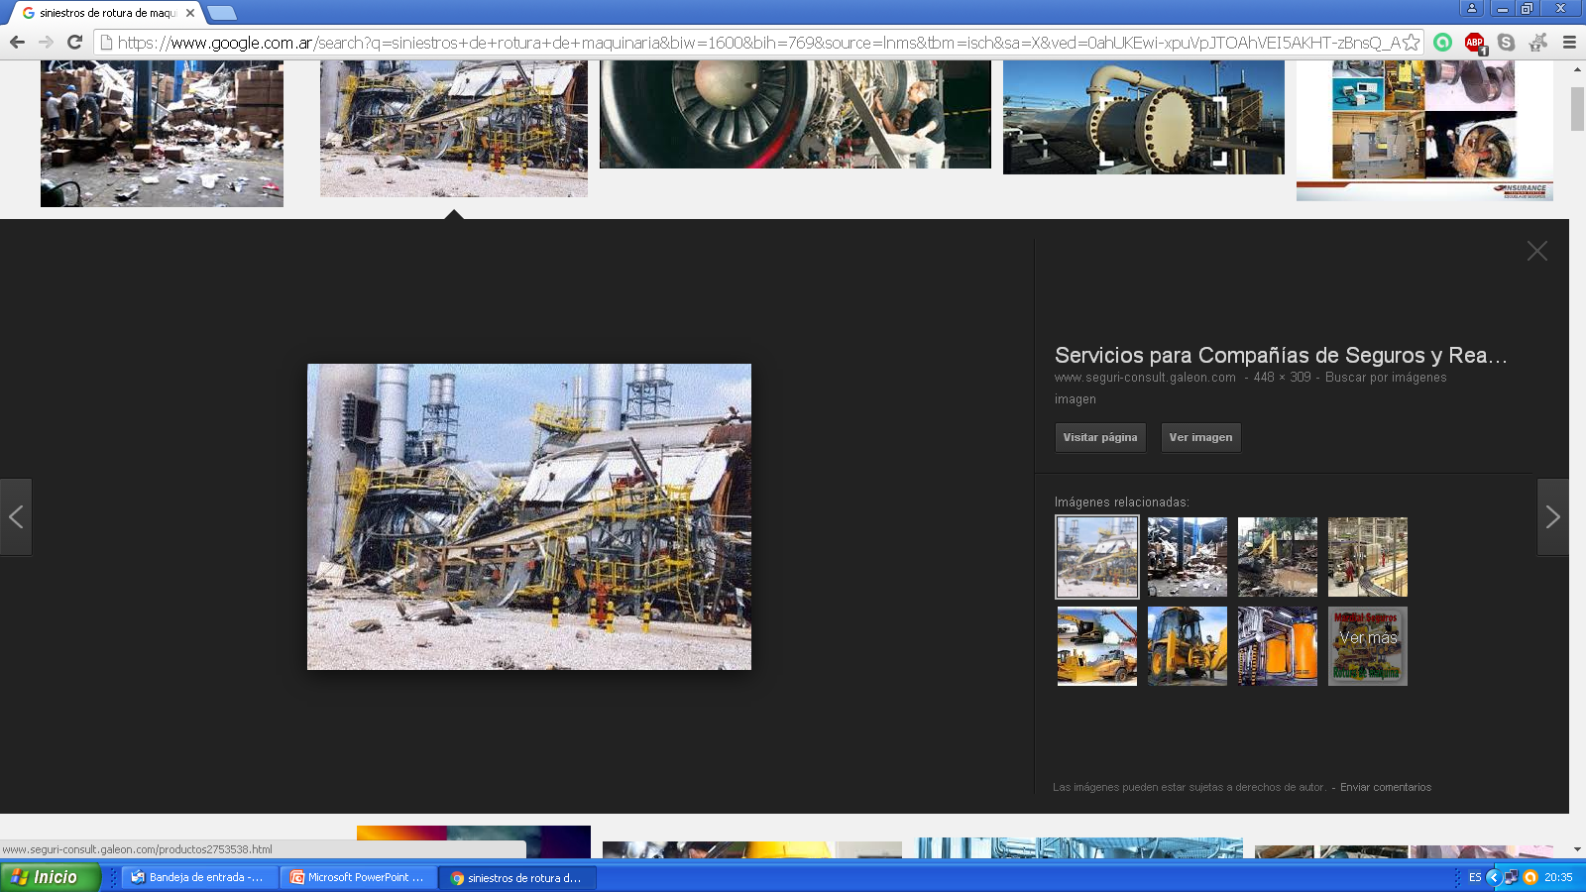

Slide 156
EQUIPOS DE CONTRATISTAS
BIENES ASEGURABLES:
LOS CONSIGNADOS EN EL LISTADO DEL EQUIPO DE CONTRATISTA (EJ. GRÚAS, APLANADORAS , EXCAVADORAS, MEZCLADORAS, AUTOELEVADORES, MOTONIVELADORAS, ETC.)
RIESGOS CUBIERTOS:
CONTRA TODO RIESGO, EXCEPTO LO QUE SE EXCLUYE.
PRINCIPALES EXCLUSIONES:
DOLO O CULPA GRAVE DEL ASEGURADO, DAÑOS QUE CORRESPONDAN RECUPERARSE POR LA GARANTÍA, LUCRO CESANTE O PÉRDIDA DE MERCADO, DAÑOS POR USO (OXIDACIÓN, CORROSIONES, ETC.) DAÑOS ELÉCTRICOS, DAÑOS POR USO INCORRECTO DEL EQUIPO, DAÑOS POR MAREAS.
COBERTURA ADICIONAL:
RESPONSABILIDAD CIVIL (LESIONES O MUERTE Y DAÑOS MATERIALES)

Slide 157
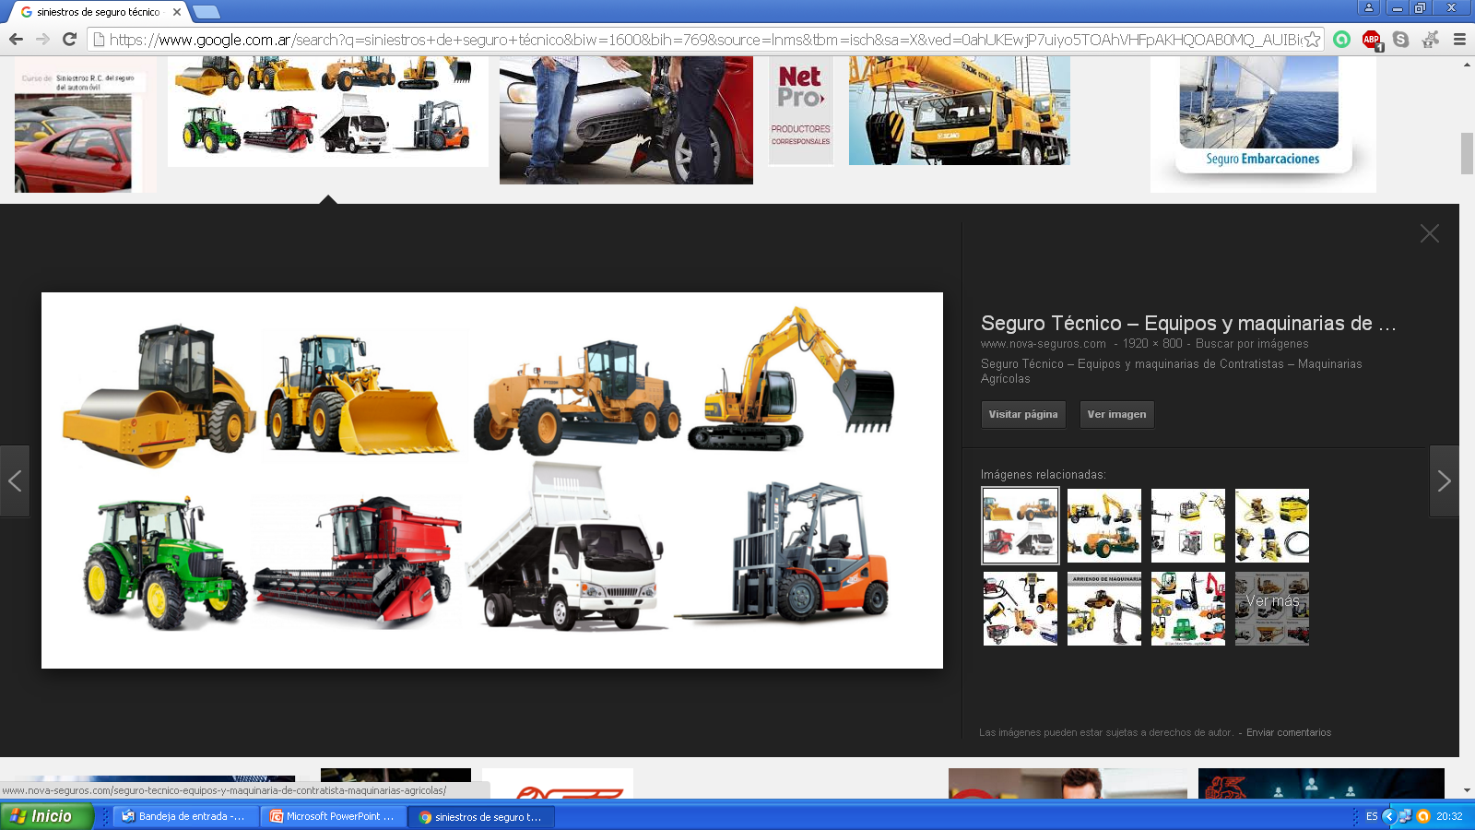

Slide 158
EQUIPOS ELECTRÓNICOS
BIENES ASEGURABLES:
EQUIPOS DE COMPUTACIÓN, CONMUTADORES TELEFÓNICOS, EQUIPOS DE ELECTROMEDICINA, ETC.
RIESGOS CUBIERTOS:
TODO RIESGO, EXCEPTO LO QUE ESPECIALMENTE SE EXCLUYA.
PRINCIPALES RIESGOS EXCLUÍDOS:
COBERTURA DE LA FRANQUICIA, DOLO O CULPA GRAVE DEL ASEGURADO, TRANSMUTACIONES NUCLEARES, DAÑOS POR DEFECTOS ESTÉTICOS, DAÑOS CUBIERTOS POR LA GARANTÍA, DE DAÑOS POR COMPLICIDAD DE FAMILIARES DEL ASEGURADO O DEPENDIENTES, BIENES EN CORREDORES O PATIOS AL AIRE LIBRE, LOCAL DESOCUPADO MÁS DE 30 DÍAS, ETC.
DAÑOS POR ALTA O BAJA TENSION ELÉCTRICA:
COBERTURA ADICIONAL PARA EQUIPOS DE COMPUTACIÓN. EL COSTO VARÍA SEGÚN TENGA O NÓ ESTABILIZADOR DE TENSIÓN.

Slide 159
TODO RIESGO CONSTRUCCIÓN Y TODO RIESGO MONTAJE
SIMILITUDES Y DIFERENCIAS:
LAS DOS AMPARAN INCENDIO, RAYO, EXPLOSIÓN, TERREMOTO, ANEGAMIENTO, INUNDACIÓN, CICLÓN, ROBO, ACTOS MALICIOSOS, IMPERICIA, NEGLIGENCIA, REMOCIÓN DE ESCOMBROS, DAÑOS A PROPIEDAD ADYACENTE, PERÍODO DE MANTENIMIENTO, ETC.
AMBOS AMPAROS SE BASAN EN CUMPLIMIENTO DE CONTRATOS;
LA SUMA ASEGURADA ES EL MONTO FINAL DEL CONTRATO;
LAS PÓLIZAS SE EMITEN A NOMBRE DE CONTRATISTAS Y SUBCONTRATISTAS;
AMBAS PERMITEN AMPARAR RESPONSABILIDAD CIVIL CON EL ADITAMENTO DE RESPONSABILIDAD CIVIL CRUZADA;
LA DE TODO RIESGO CONSTRUCCIÓN AMPARA LA OBRA CIVIL, LA DE TODO RIESGO MONTAJE, EL MONTAJE DE MÁQUINAS, ( USINAS, CALDERAS, ETC.)
VIGENCIA: HASTA LA FINALIZACIÓN DEL CONTRATO

Slide 160
RESPONSABILIDAD CIVIL CRUZADA
CLÁUSULA QUE PERMITE QUE SE INDEMNICEN LOS DAÑOS ENTRE CONTRATISTAS Y SUBCONTRATISTAS OCURRIDOS DURANTE LA OBRA, COMO SI CADA UNO DE LOS INTERVINIENTES HUBIESE CONTRATADO UNA COBERTURA DE RESPONSABILIDAD CIVIL POR PÓLIZA SEPARADA.

Slide 161
TODO RIESGO OPERATIVO
Partiendo de una cobertura básica, resulta posible ampliarla o modificarla según las necesidades de cada cliente. No existe uniformidad en los textos de las pólizas existentes en nuestro mercado, por lo que cada entidad aseguradora puede tener condiciones diferentes.
Ampara daños materiales e interrupción de la explotación

Slide 162
Para la cobertura de daños materiales.
Se ampara la pérdida y destrucción o daños súbitos e imprevistos accidentales por cualquier causa, incluyendo la responsabilidad del asegurado por bienes de terceros por los cuales resulte responsable, salvo las exclusiones previstas.
La póliza ampara toda pérdida o daño material sufrido por los bienes ubicados en determinada localización, provocados por una causa accidental, súbita e imprevista, no excluida de la cobertura. (incendio, rayo, explosión y determinados daños materiales).

Slide 163
Para interrupción de la explotación o pérdida de beneficios
Ampara las pérdidas consecuenciales de un hecho cubierto por la cobertura general, determinándose el beneficio bruto a través del beneficio neto más los gastos especificados o el giro comercial más existencias finales menos los gastos variables más las existencias iniciales.
Además de la vigencia de la póliza, se establece un periodo de indemnización previo a la contratación, el que comienza con la ocurrencia del siniestro y finaliza en el plazo convenido.
Entre los gastos permanentes especificados pueden mencionarse: alquileres, gastos bancarios, de electricidad (iluminación y aire acondicionado), de teléfonos, de vigilancia, de imprentas, de transporte o fletes por convenios acordados independiente de la producción, primas de seguros, honorarios de directores, abogados u otros asesores, etc.

Slide 164
DAÑOS A MAQUINARIAS

Slide 165
Riesgo cubierto
El asegurador indemnizará al asegurado los daños materiales directos únicamente producidos a las maquinas cuya descripción y ubicación consta en la presente póliza, ya se encuentren en funcionamiento, detenidas, en revisación, limpieza, reparación, desarme o montaje posterior, por cualquier causa, aún por vicio propio, que no se halle expresamente excluida de la presente póliza.
El asegurador indemnizará también los daños provocados a las maquinarias por acción u omisión como consecuencia de falta de pericia, negligencia o malevolencia, siempre que no ocurran en ocasión de hechos mencionados en los incisos c) y d) de la cláusula 2) de las condiciones generales.

Slide 166
Esta cobertura ampara, dentro de la suma asegurada, los gastos normales y necesarios incurridos como consecuencia de un siniestro cubierto por esta póliza, para poder volver a poner la maquinaria en condiciones de funcionamiento, con excepción de los trabajos de albañilería y carpintería.

Slide 167
Exclusiones
Además de los casos excluidos en las condiciones generales, el asegurador no indemnizará los daños en las maquinarias que provengan de:
incendio. rayo o explosión;
robo, hurto, defraudación o estafa;
derrumbe total o parcial del edificio donde se encuentren instaladas las maquinarias, hundimiento, derrumbe o deslizamiento de tierra o cimientos, todo ello siempre que no se haya producido como consecuencia de un siniestro cubierto por este seguro;
imposición de condiciones anormales de funcionamiento a las maquinarias.

Slide 168
Exclusiones
e) gastos de mantenimiento, conservación o revisación que
normalmente requieran las maquinarias;
f) desgaste normal causado por el uso deterioro natural,
pero el asegurador indemnizará los daños causados al
resto de las maquinarias objeto del seguro;
g) piezas, partes o sustancias que requieran un reemplazo
periódico, material de conexión y toda otra pieza no
metálica o sustancia que no sea parte del mecanismo en
sí, con excepción de los materiales aislantes de la
instalación eléctrica de las maquinarias;
h) cimientos o estructuras que soportan las maquinarias.

Slide 169
EVALUACIÓN

Slide 170
En base a lo estudiado en el apéndice I del Manual del Profesional del Seguro edición 17, Ud. debería estar en condiciones de responder las siguientes preguntas:

Slide 171
EQUIPOS DE CONTRATISTAS
¿Qué tipo de bienes se amparan bajo esta cobertura?
¿Cuáles son las exclusiones a la cobertura?
¿Qué cobertura adicional se puede otorgar?
¿Cuál es la medida de la prestación?
EQUIPOS ELECTRÓNICOS
¿Qué tipo de bienes se amparan bajo esta cobertura?
¿Cuáles son las exclusiones a la cobertura?
¿Cuál es la medida de la prestación?
¿Resulta posible amparar los daños por caída o sobretensión eléctrica?

Slide 172
TODO RIESGO CONSTRUCCIÓN Y MONTAJE
¿Cuál es la vigencia de estos seguros (plazo)?
¿Cuál es la suma asegurada de éstos seguros?
¿Se consideran para determinar la suma asegurada el costo de los materiales y los fletes?
¿Cuál es el concepto de responsabilidad civil cruzada?
TODO RIESGO OPERATIVO
¿Cual es el alcance de esta cobertura?
DAÑOS A MAQUINARIAS
¿Cuál es el alcance de esta cobertura?
GRACIAS

Slide 173
SEGURO DE TRANSPORTE

Slide 174
CLASES DE TRANSPORTE Y SEGUROS
TRANSPORTE POR AGUA, POR TIERRA Y POR AIRE
Seguros marítimos (naves y embarcaciones en general denominadas Cascos) y transporte de mercaderías.
Seguro fluvial: por aguas continentales (lacustres y fluviales) Cascos y transporte de mercaderías.
Seguro aéreo: Los cascos (aviones) se aseguraran por Aeronavegación. Los bienes se aseguran por el ramo transporte.
Seguro terrestre: Los medios de locomoción se aseguran por la rama Automotores. (Excepción ferrocarriles). Los bienes por el ramo transporte.
Seguro de valores: Se aseguran por el ramo robo. (Robo de valores en tránsito.

Slide 175
AVERÍA Y SUS CLASES
AVERÍA:
DAÑO QUE POR CUALQUIER CAUSA SUFRA LA EMBARCACIÓN O SU CARGA.
AVERÍA SIMPLE O PARTICULAR:
DAÑO ACCIDENTAL PROVOCADO AL BUQUE O A SU CARGA SOPORTADA ÚNICAMENTE POR SUS DUEÑOS.
AVERIA GRUESA:
DAÑO O GASTO DELIBERADO PAGADERO POR QUIENES TIENEN INTERÉS EN EL SALVAMENTO QUE SE HA PROCURADO. CONCEPTO ANTERIOR A LA ERA CRISTIANA. EXISTEN REGLAS ESPECIFICAS.
ACCION DELIBERADA ADOPTADA POR LA AUTORIDAD DEL BUQUE ANTE UNA SITUACION DE PELIGRO, PROCURANDO UN RESULTADO UTIL EN BENEFICIO DE LA COMUNIDAD DE INTERESES.

Slide 176
INTERESES ASEGURABLES
Son intereses asegurables:
- buque o artefacto naval;
- provisiones;
- efectos (carga u otra cosa objeto del transporte);
- flete o precio del pasaje;
- lucro esperado por la llegada de la mercadería a destino;
- avería gruesa o común;
- salario del capitán y de su tripulación;
- riesgo asumido por el asegurado;
- vinculados al buque en construcción.

Slide 177
BIENES ASEGURADOS
Mercaderías y/o efectos propios inherentes a la actividad a que se dedique el asegurado o por las cuales fuere responsable, mientras sean transportados por vía marítima, fluvial, aérea y/o terrestre.
El seguro es de buena fe y el asegurador descuenta que las mercaderías son nuevas, de fabricación del país donde se embarcan, que están debidamente embaladas y que viajarán bajo cubierta.
No se cubren bienes que se transporten por sus propios medios y envíos de dinero, títulos, acciones, oro y otros metales y piedras preciosas, alhajas y joyas, obras de arte, manuscritos y croquis, libros y documentos de comercio y/u otros documentos. (Salvo que se efectúen por valor declarado).

Slide 178
RIESGOS HABITUALES DEL TRANSPORTE MARITIMO
Hundimiento, varadura, incendio, colisión, avería gruesa, gastos de asistencia y salvamento, rolido y cabeceo, impacto y barrido por las olas, variaciones de la temperatura, daños por agua de mar, de lluvia, nieve o granizo, condensación, transpiración o sudor de bodega, contacto con otras cargas, contaminación, robo y/o ratería, estadía en terminales y depósitos, manipuleo en carga, estiba y descarga, falta de entrega, etc.

Slide 179
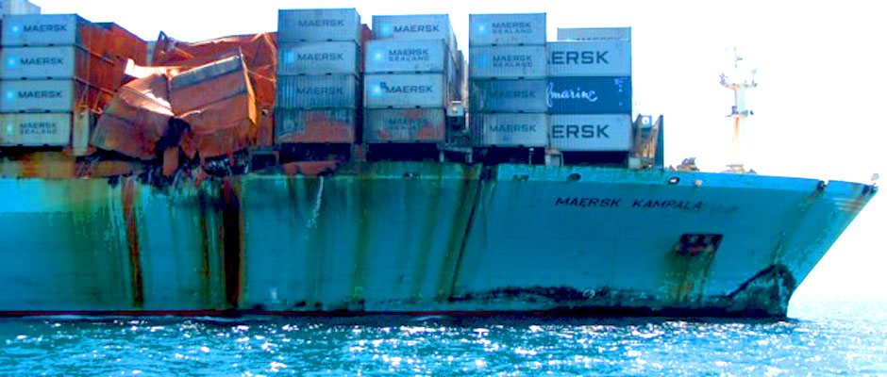

Slide 180
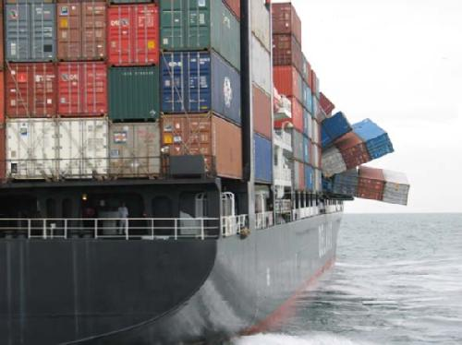

Slide 181
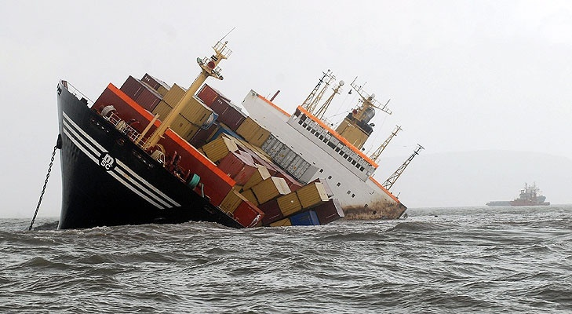

Slide 182
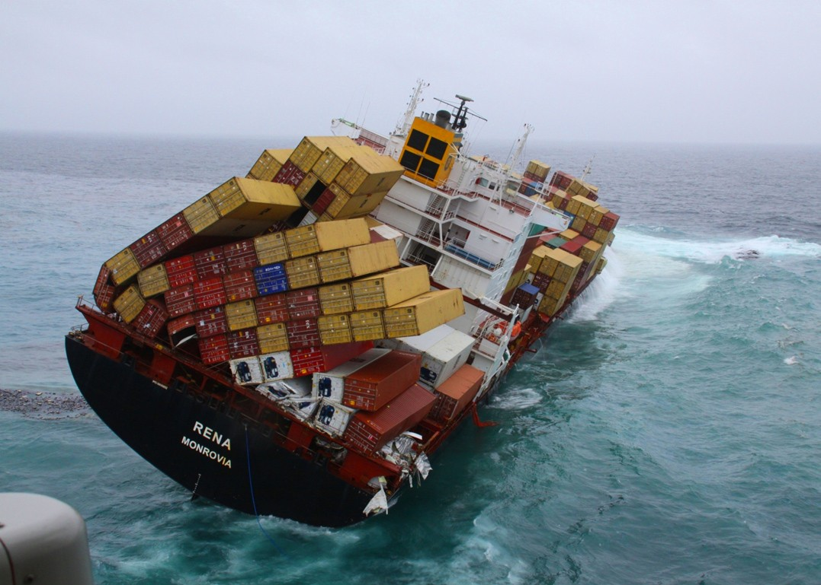

Slide 183
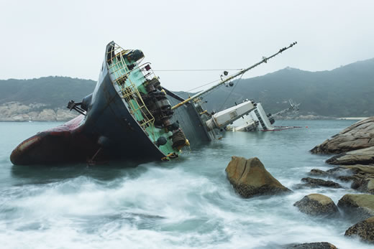

Slide 184
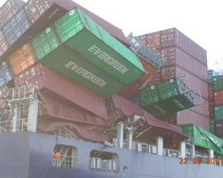

Slide 185
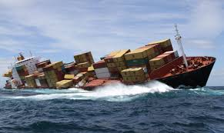

Slide 186
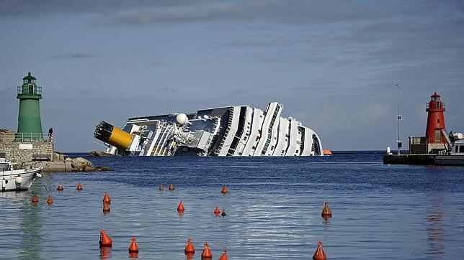

Slide 187
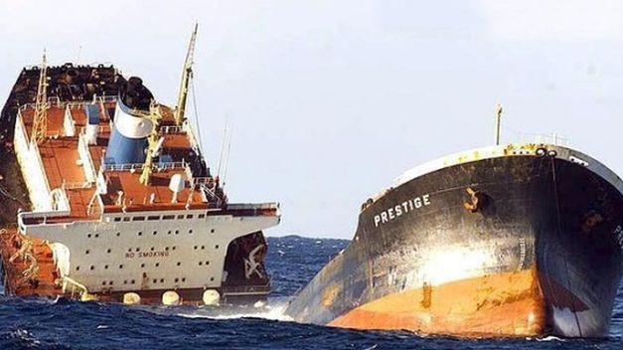

Slide 188
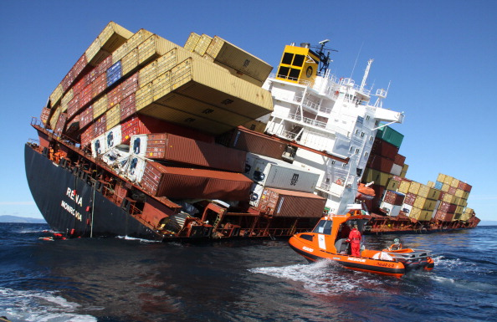

Slide 189
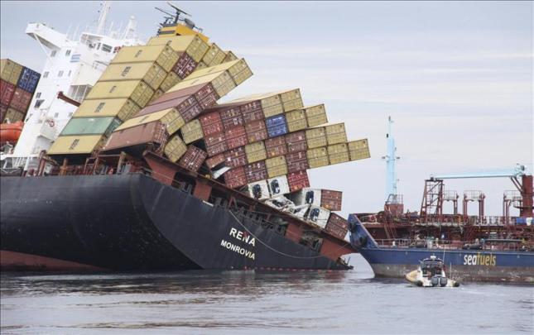

Slide 190
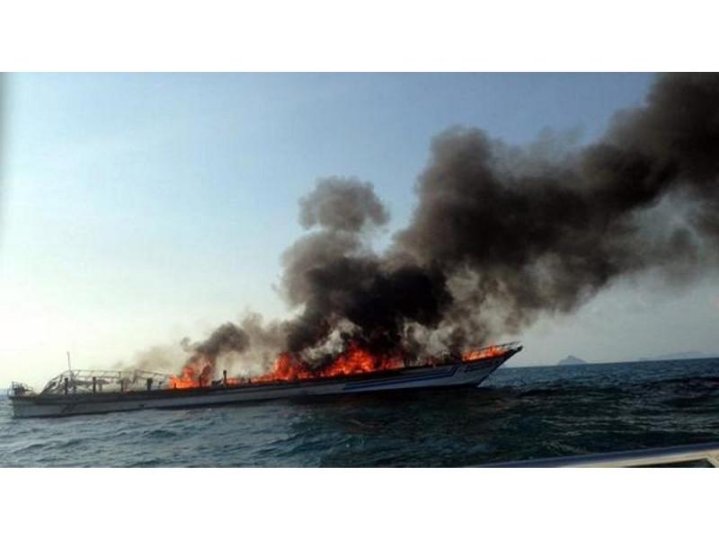

Slide 191
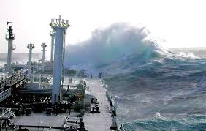

Slide 192
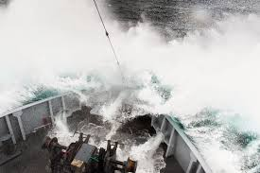

Slide 193
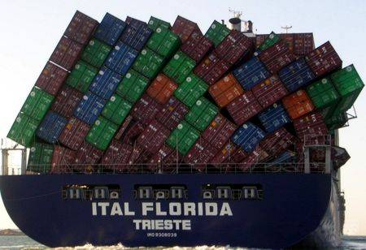

Slide 194
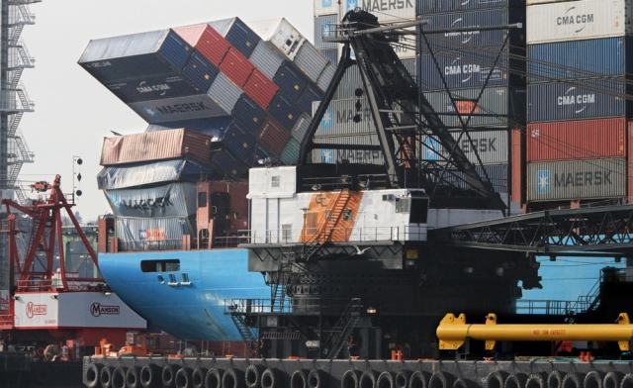

Slide 195
RIESGOS HABITUALES EN EL TRANSPORTE AÉREO
Cambios bruscos de presión atmosférica o de temperatura, fuerza de aceleración y desaceleración, turbulencias, vibraciones al aterrizaje, caída de la aeronave, incendio, robo y/o ratería, manipulación de bultos, estadía en terminales y aeropuertos de escala, etc.

Slide 196
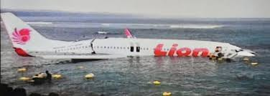

Slide 197
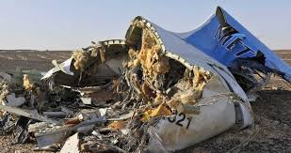

Slide 198
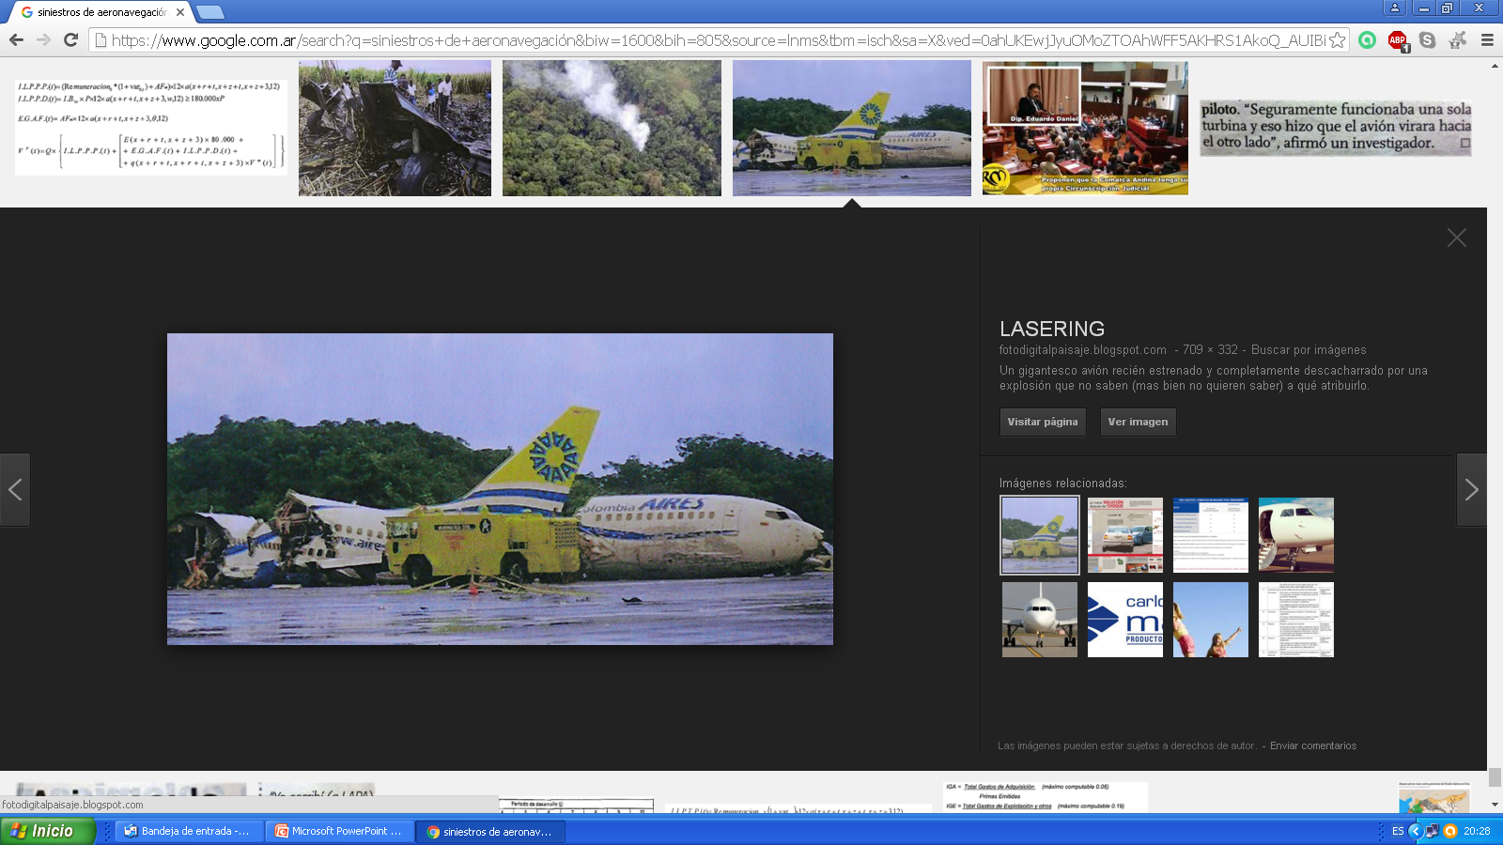

Slide 199
RIESGOS HABITUALES EN EL TRANSPORTE TERRESTRE
Choque, vuelco, incendio, desbarrancamiento, descarrilamiento, impacto de la carga con puentes, aceleración y frenado, desplazamiento lateral en curvas, fuertes vibraciones, impacto por baches, manipuleo de bultos, contacto con otras cargas, caída y deficiencia de estiba, etc.

Slide 200
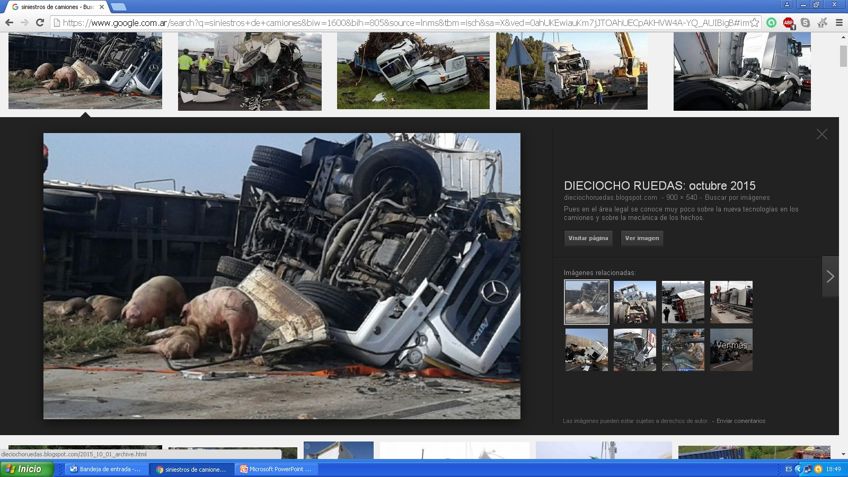

Slide 201
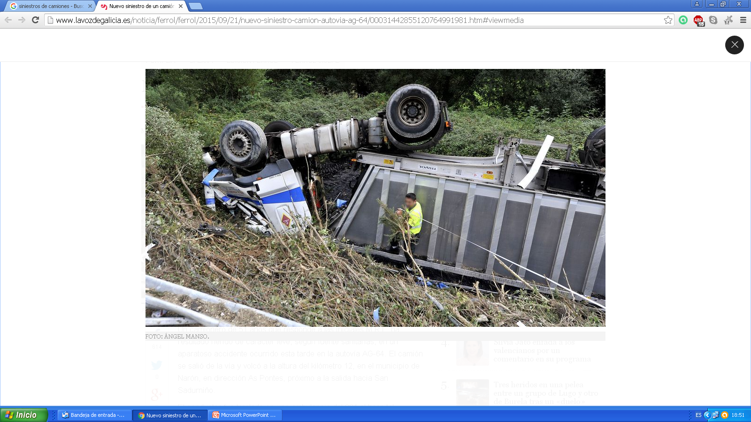

Slide 202
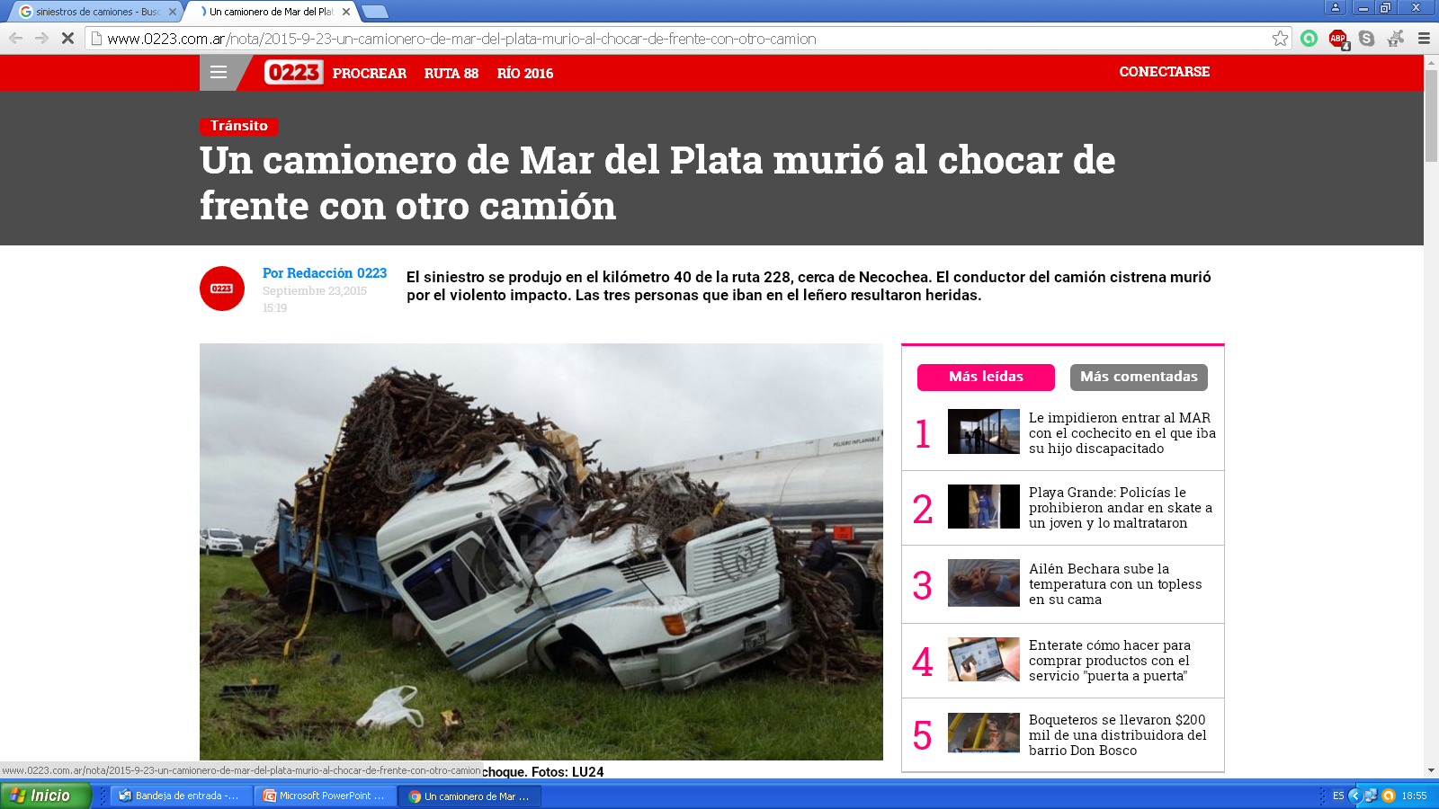

Slide 203
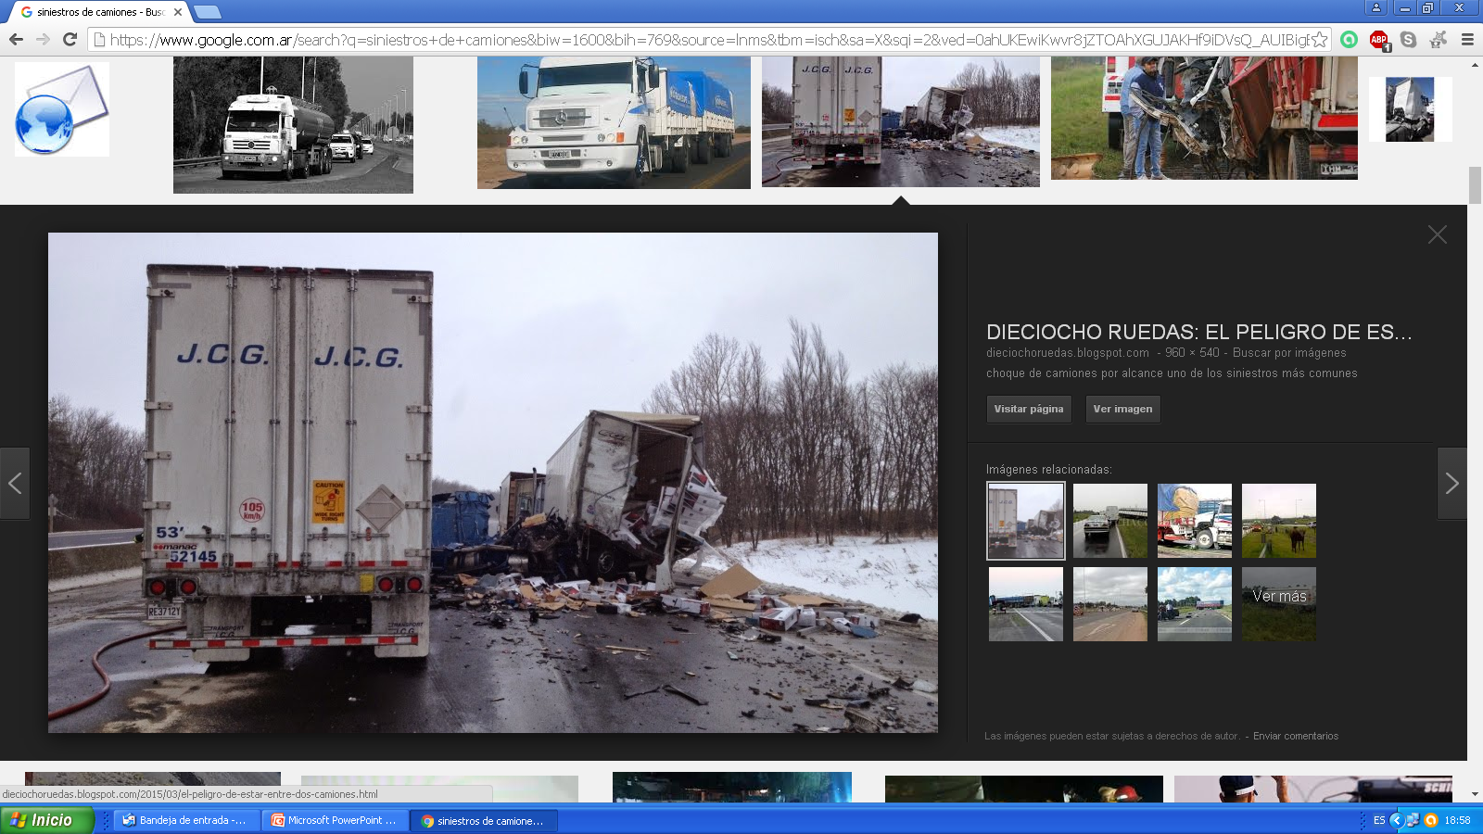

Slide 204
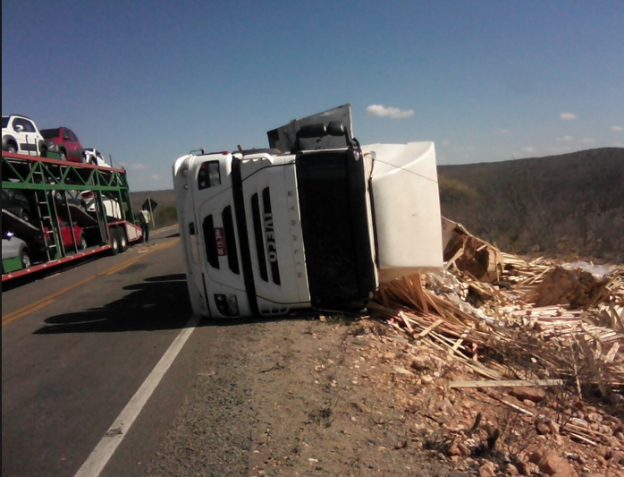

Slide 205
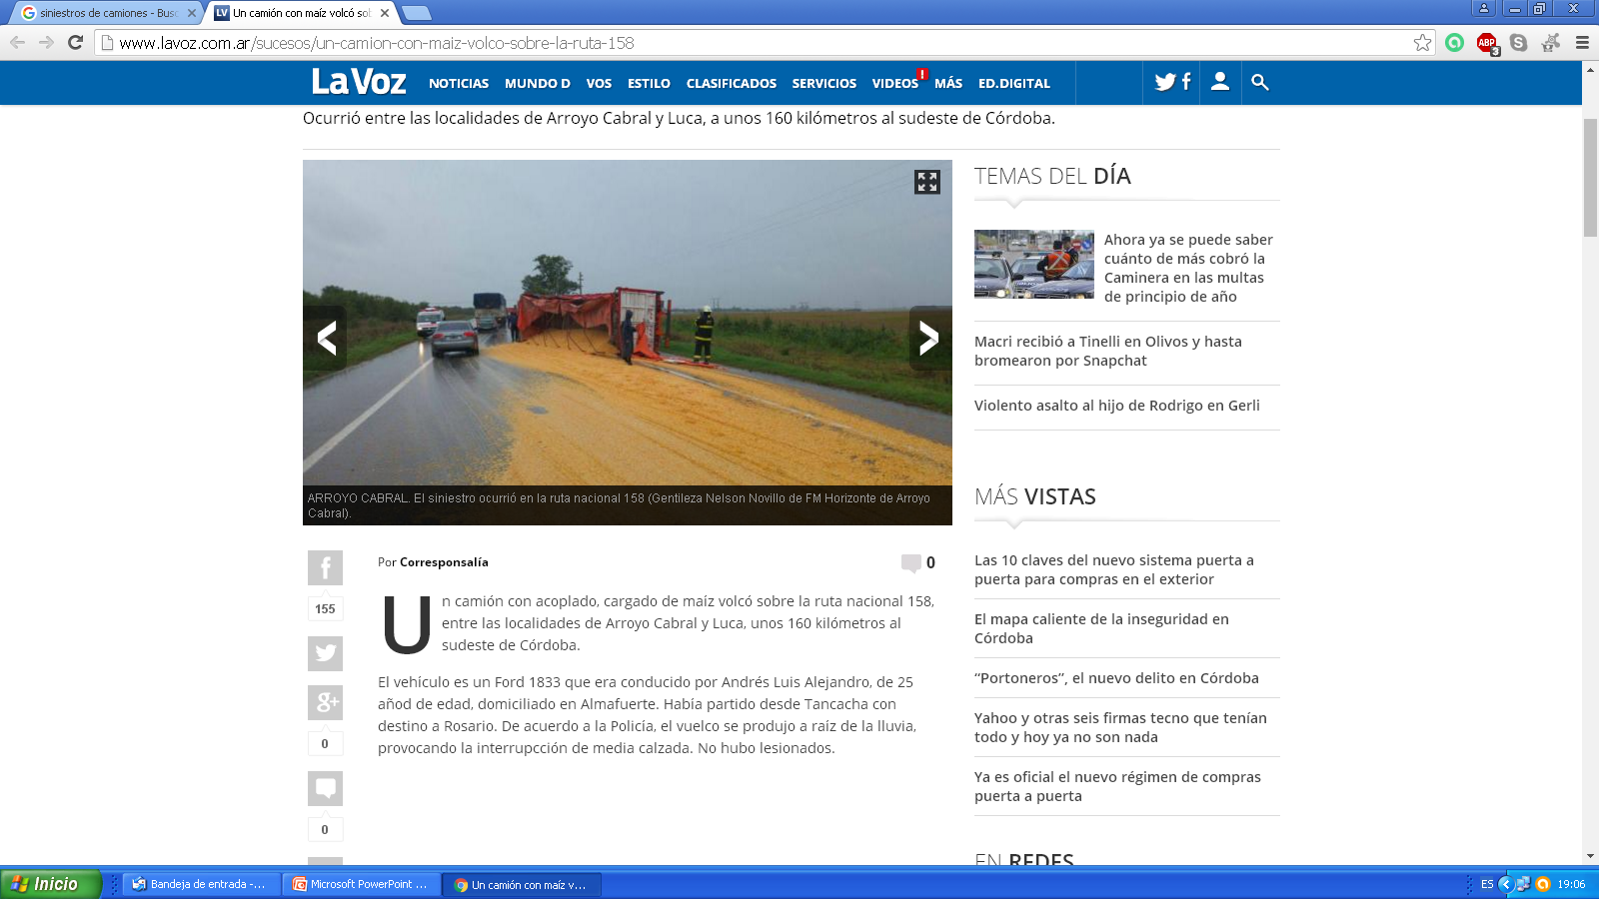

Slide 206
RIESGOS EN DEPÓSITOS
Consolidación y desconsolidación de contenedores, elevación y descenso de bultos, uso incorrecto de la maquinaria, estibas excedidas en altura, contacto con otras cargas, robo y/o ratería, inundación, daños por agua, combustión espontánea, actos imprudentes y actos criminales.

Slide 207
LIMITACIONES POR DEMÉRITO ARTÍSTICO O POR JUEGOS O CONJUNTOS
En caso de rotura, mancha o cualquier otro siniestro que requiera la restauración de obras de arte aseguradas, se indemnizará solo el costo de la restauración, sin tener en cuenta la pérdida del valor artístico que pueda sufrir el bien asegurado.
En caso de avería, robo y/o ratería y falta de entrega de piezas que pertenecen a un conjunto o juego, se indemnizará solo el valor proporcional de la pieza individual averiada o faltante, sin tomarse en cuenta el hecho de quedar el juego o conjunto incompleto en razón del siniestro.

Slide 208
PRINCIPIO Y FIN DE LA COBERTURA SEGÚN MODALIDAD DE COMPRA

Slide 209
PRINCIPIO Y FIN DE LA COBERTURA
La cobertura comienza cuando los efectos salen de su depósito de origen, sigue hasta su puesta a bordo y continúa durante el transporte sobre el buque o avión conductor, transbordos si los hubiere, la descarga en el puerto de destino y tránsito complementario hasta que los efectos entren para su entrega en depósitos de los consignatarios, depósito aduanero fiscal (no mayor a 15 días, salvo prórroga) o cualquier otro depósito elegido por el asegurado.

Slide 210
TÉRMINOS HABITUALES DEL CONTRATO DE COMPRA VENTA (INCOTERMS)
F.O.B. (FREE ON BOARD) Libre sobre bordo. El vendedor se compromete a poner la mercadería a bordo del buque.
F.A.S. (FREE ALONGSIDE SHIP) Libre al costado del barco. El vendedor se compromete a depositar la mercadería en el muelle del puerto de embarque.
C. & F(COST & FREIGHT) Costo y flete. En el valor de la factura se incluye solo el costo de la mercadería y el flete. El comprador se hace cargo del seguro.
C.I.F. (COST, INSURANCE AND FREIGHT) Costo, seguro y flete.
El vendedor se hace cargo del gasto de seguro y flete.

Slide 211
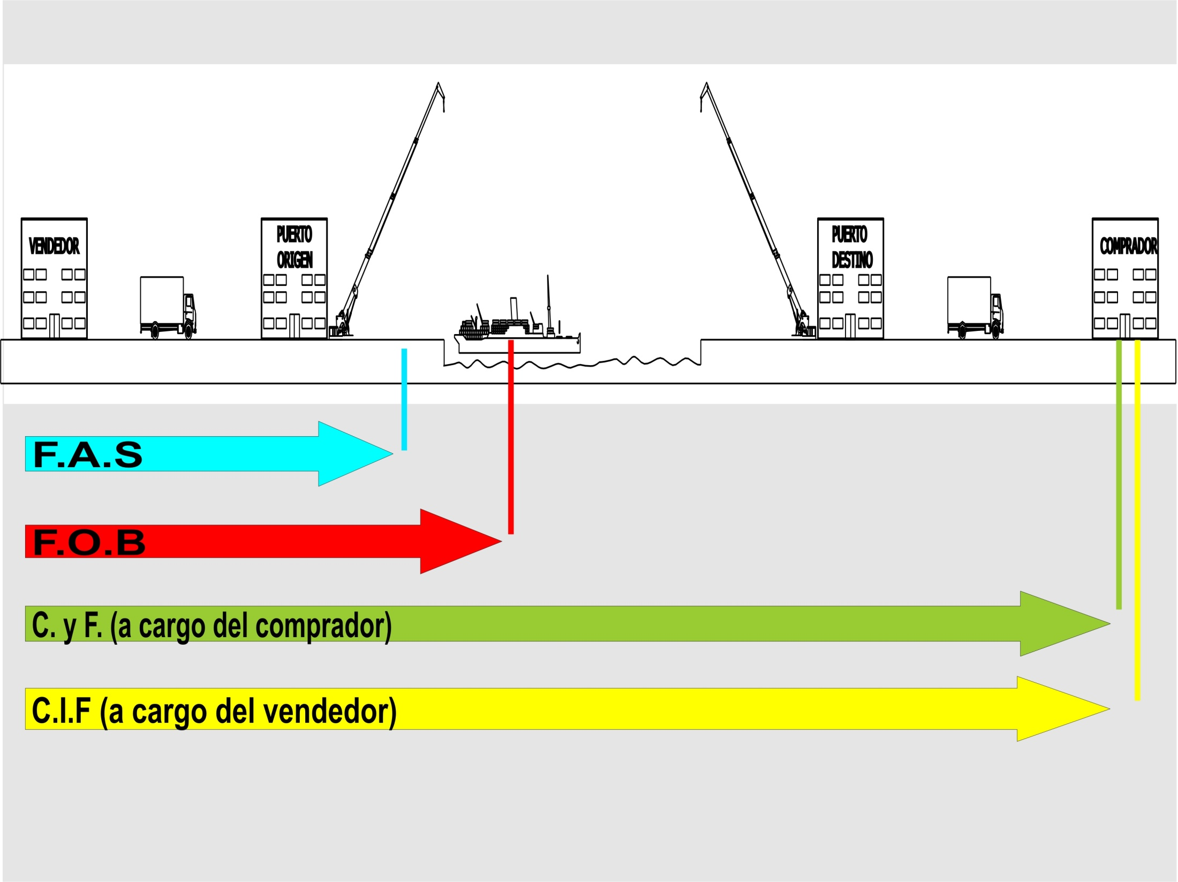

Slide 212
CLÁUSULA EXWORK
Mediante esta cláusula el vendedor entrega la mercancía en forma directa al comprador en sus propias instalaciones.
La mercancía debe estar embalada y etiquetada, dispuesta para el medio de transporte elegido por el comprador. Este se hace cargo de todos los gastos desde el momento de la entrega, incluso de la carga en el vehículo que tenga previsto.

Slide 213
VALUACIÓN DE LA MERCADERÍA
La suma asegurada puede incluir:
- valor de la factura de origen;
- valor de los gastos consulares;
valor de gastos de acarreo, permisos de embarques,
impuestos, etc.;
flete marítimo o aéreo, derechos aduaneros, gastos de
almacenaje;
- prima del seguro;
beneficio esperado (de 10 a 20% sobre el valor de
factura).

Slide 214
EMBALAJES
SE ENTIENDEN LOS APTOS PARA EL TRANSPORTE Y RESPONDEN A NORMAS INTERNACIONALES
ACTUALMENTE SE USAN CONTENEDORES QUE PUEDEN TENER LA CARGA DE UN MISMO ASEGURADO O BAJO LA MODALIDAD DE CONSOLIDADOS QUE CONTIENEN MERCADERIAS DE DISTINTOS ASEGURADOS

Slide 215
DISTINTOS TIPOS DE PÓLIZAS
POLIZA FLOTANTE: (con datos básicos) y el compromiso del asegurado de declarar los viajes realizados con la documentación pertinente. El asegurado debe comunicar al asegurador dentro de los tres días hábiles de recibida la documentación. Se utiliza para importadores habituales.
POLIZA PROVISORIA: Brinda cobertura por una compra en especial. Se regulariza posteriormente con una póliza individual. Se utiliza para importadores no habituales.
POLIZA ESPECIFICA POR VIAJE: Cuando se cuenta con toda la documentación para poder emitirla.

Slide 216
COBERTURAS DE TRANSPORTE MARÍTIMO
COBERTURA “A”: Enumera las exclusiones:
Todo riesgo, excepto exclusiones, avería gruesa y salvamento. Excluye dolo del asegurado, derrame o desgaste ordinario, insuficiencia de embalaje, vicio propio, imposibilidad de navegar, guerra, captura o arresto, armas nucleares, huelga o lock out; terrorismo, demora, insolvencia o incumplimiento financiero del armador.
COBERTURA “B”: De riesgos enumerados
Pérdida o daño que se atribuya a fuego o explosión, encalladura, varamiento, hundimiento, vuelco o descarrilamiento, arribada forzosa colisión, terremoto, avería gruesa, echazón o barrido de olas, pérdida total del bulto durante la carga, transbordo y descarga. Las exclusiones son las mismas de “A” más daños intencionales y piratas. No cubre daños intencionales y deliberados
COBERTURA “C”:
Pérdida o daño razonablemente atribuido a fuego o explosión, encalladura, varamiento, hundimiento o zozobra, vuelco o desbarrancamiento del medio transportador, colisión, avería gruesa y echazón. No cubre terremoto, erupción volcánica, rayo, barrido de olas, pérdida de bulto entero en carga y descarga.

Slide 217
RIESGOS NO ASEGURADOS
CULPA GRAVE DEL ASEGURADO, CARGADOR O CONSIGNATARIO Y/O SUS DEPENDIENTES Y/O POR LOS CUALES FUERA LEGALMENTE RESPONSABLE;
DEMORA EN EL COMIENZO Y/O EJECUCION DEL VIAJE;
INCUMPLIMIENTO DEL CONTRATO DE TRANSPORTE;
MERMA NATURAL, PERDIDA DE PESO Y/O VOLUMEN;
DEFICIENCIA DE EMBALAJE;
VICIO PROPIO, CUALQUIERA FUERA SU CAUSA Y ORIGEN;
ACCION DE LA TEMPERATURA Y DEMAS FACTORES AMBIENTALES;
PERDIDA DE MERCADO O FLUCTUACION DE PRECIOS;
ILICITUD DE LA MERCADERIA DECLARADA POR AUTORIDAD COMPETENTE.

Slide 218
COBERTURAS ADICIONALES
- POR BUQUE NO CLASIFICADO;
- MERCADERÍA SOBRE CUBIERTA (puede incluir echazón o
barrido de olas);
- FALTA DE ENTREGA DE BULTO ENTERO;
- TRANSBORDOS;
- TRÁNSITOS POSTERIORES AL DESEMBARCO (mayor a 60
kilómetros);
- MAQUINARIAS REPARACIÓN Y/O REEMPLAZO (gastos para la
reimportación de partes o piezas);
- DEPÓSITOS FISCALES;

Slide 219
- DESCOMPOSTURA DE EQUIPO FRIGORIFICOS;
- MERCADERÍAS QUE VIAJAN A GRANEL;
- HUELGAS, TUMULTOS Y CONMOCIONES CIVILES;
- GUERRA, APRESAMIENTO, HOSTILIDADES,
OPERACIONES BÉLICAS, MINAS, TORPEDOS, BOMBAS
Y OTROS ELEMENTOS DE GUERRA.

Slide 220
TRANSPORTE TERRESTRE

Slide 221
COMPRENDE LOS TRANSPORTES Y/O ENVIOS DE MERCADERIAS DENTRO DEL AMBITO DE LA REPUBLICA ARGENTINA A TRAVES DE:
- VEHICULOS AUTOMOTORES Y/O REMOLCADOS;
- FERROCARRIL;
- VIA AEREA (CABOTAJE);
- VIA FLUVIAL.
BIENES NO ASEGURADOS
Se excluyen los transportes de dinero, joyas, piedras y/o metales
preciosos, pagarés, letras, cheques, acciones, documentos y/u otros valores similares.

Slide 222
COBERTURA BÁSICA
CHOQUE, VUELCO, DESBARRANCAMIENTO DEL VEHÍCULO TRANSPORTADOR, DERRUMBE, CAÍDA DE ÁRBOLES O POSTES, INCENDIO, EXPLOSIÓN, RAYO, HURACÁN, CICLÓN, TORNADO, INUNDACIÓN, ALUVIÓN O ALUD.
TIPOS DE PÓLIZAS
ANUAL O POR PERÍODO EN VEHÍCULO DETERMINADO, ANUAL O POR PERÍODO CON DECLARACIÓN DE VIAJES (FLOTANTE) Y ESPECÍFICAS POR VIAJE.
EXTENSIÓN DE LA COBERTURA
CONTRIBUCIÓN A LA AVERÍA GRUESA EN TRANSPORTE COMPLEMENTARIO POR RÍOS Y AGUAS INTERIORES.

Slide 223
COMIENZO Y FÍN DE LA COBERTURA
SI LO REALIZA EL ASEGURADO CON VEHÍCULO PROPIO, COMIENZA CUANDO EL CAMIÓN, UNA VEZ CARGADOS LOS BIENES, SE PONE EN MOVIMIENTO Y FINALIZA CUANDO LLEGA A DESTINO FINAL.
SI LO REALIZA UN TRANSPORTISTA, COMIENZA CUANDO ÉSTE RECIBE LOS BIENES Y FINALIZA EN EL DESTINO FINAL, SIN EXCEDER DE 15 DÍAS DE LA LLEGADA DEL DEPÓSITO AL TRANSPORTISTA.

Slide 224
COBERTURAS ADICIONALES
- ROBO CON VIOLENCIA Y/O ASALTO A MANO ARMADA;
- ROBO, HURTO O FALTA DE ENTREGA;
- DESAPARICION (desaparición o falta de noticias del conductor);
- OPERACIONES DE CARGA Y DESCARGA;
- ROTURA, ABOLLADURA, DERRAME, CONTACTO CON
OTRAS CARGAS Y MOJADURA.
- EXIMICION DE RESPONSABILIDAD DEL TRANSPORTISTA;
- DESCOMPOSTURA DE EQUIPO FRIGORIFICO;
- ROBO CON VIOLENCIA EN OPERACIONES DE CARGA Y
DESCARGA;
- HUELGA, LOCK OUT, MOTIN, TUMULTO POPULAR,
VANDALISMO Y/O HECHOS MALICIOSOS.

Slide 225
RIESGOS NO CUBIERTOS
- Culpa del cargador o destinatario;
- Viaje sin necesidad por rutas o caminos extraordinarios o de
manera que no sea común;
- Incumplimiento del transportista del contrato de transporte;
- Demora y acción de la temperatura y demás factores ambientales;
- Roedores, insectos, gusanos, moho y similares;
- Pérdida de mercado; fluctuación de precios;
- Incautación o decomiso de bienes;
- Meteorito, terremoto, maremoto, erupción volcánica,
transmutaciones nucleares.

Slide 226
CASCOS

Slide 227
SEGÚN LA PROPULSION
SIN PROPULSION PROPIA: Deben ser arrastradas por otros barcos. Por ejemplo: barcazas, balsas, pontones, con y sin función específica (grúas, dragas, etc.).
EMBARCACIONES DE REMOS
VELEROS
CON PROPULSION MECANICA A VAPOR O DE MOTOR.
SEGÚN SU DESTINO
- BUQUES DE PASAJEROS;
- BUQUES DE CARGA GENERAL;
- BUQUES DE SERVICIOS ESPECIALES (remolcadores, pesqueros,
rompehielos, ferry-boats, etc.);
- EMBARCACIONES DE PLACER;

Slide 228
COBERTURAS
BÁSICA
L.A.P. (LIBRE DE AVERÍA PARTICULAR), A CONSECUENCIA DIRECTA DE NAUFRAGIO, CHOQUE, INCENDIO O VARAMIENTO DEL BUQUE;
L.A.P. Y AVERÍA GRUESA;
C.A.P. (CON AVERÍA PARTICULAR)
PÉRDIDA TOTAL, REAL, PRESUMIDA O VIRTUAL.
ADICIONALES
RESPONSABILIDAD CIVIL POR DAÑOS MATERIALES (3/4), PROTECTION AND INDEMNITY, GUERRA Y HUELGA.
EXCLUSIONES A LA COBERTURA
GUERRA, HOSTILIDADES O ACTOS DE TIPO BÉLICO, GUERRA CIVIL, MINAS, TORPEDOS, BOMBAS, CONFISCACIÓN O REQUISA Y CASOS DE NO NAVEGABILIDAD DEL BUQUE.

Slide 229
PROTECTION AND INDEMNITY

Slide 230
PERMITE AMPARAR ENTRE OTRAS SITUACIONES LAS DERIVADAS DE:
- RESPONSABILIDAD CIVIL HACIA TERCEROS POR LESIONES O MUERTE;
- GASTOS DE RETORNO Y JORNALES DE LA TRIPULACIÓN POR PÉRDIDA TOTAL DEL BUQUE;
- DESVÍO DE LA NAVEGACIÓN PARA LLEVAR TRIPULANTES ENFERMOS O HERIDOS, DESEMBARCO DE POLIZONTES, ETC.;
- GASTOS EXTRAORDINARIOS POR CUARENTENA DE ENFERMEDAD INFECCIOSA A BORDO; ETC.
ESTOS AMPAROS SE SUELEN OTORGAR A TRAVES DE LOS DENOMINADOS CLUBES DE ARMADORES (TIPO MUTUAL)

Slide 231
EMBARCACIONES DE PLACER

Slide 232
COBERTURA BÁSICA
CHOQUE, INCENDIO, NAUFRAGIO, VARAMIENTO Y RESPONSABILIDAD CIVIL POR DAÑOS MATERIALES A OBJETOS FIJOS Y FLOTANTES.
EXTENSIÓN A LA COBERTURA
EN CASO DE CRUCERO O EN PELIGRO.
RIESGOS ADICIONALES
RESPONSABILIDAD CIVIL A PERSONAS TRANSPORTADAS Y NO TRANSPORTADAS, RESPONSABILIDAD CIVIL POR INCENDIO, INCENDIO EN GUARDERÍA, REGATA Y NAVEGACIÓN OCEÁNICA, ROBO TOTAL DE LA EMBARCACIÓN Y DE ELEMENTOS FIJOS, ROTURA DE PALO (TEMPORAL O REGATA).
RIESGOS EXCLUÍDOS
LOS ADICIONALES, CAÍDA AL AGUA DE MOTORES FUERA DE BORDA Y GUERRA.

Slide 233
EVALUACIÓN

Slide 234
En base a lo estudiado en el apéndice I del Manual del Profesional del Seguro edición 17, Ud. debería estar en condiciones de responder las siguientes preguntas:

Slide 235
¿Qué se entiende por avería simple o particular?
¿Cuál es el concepto de avería gruesa o común?
¿Qué disposiciones existen respecto al demérito artístico o casos de juegos o conjuntos?
¿Cuál es la medida de la prestación?
¿Se pueden asegurar por transporte el envío de pagarés, cheques, acciones u otros valores similares?

Slide 236
CASCOS
¿Qué significa en la póliza de cascos “Pérdida total real”?
¿Qué significa en la póliza de cascos “Pérdida virtual”?
¿Qué significa en la póliza de cascos “ Pérdida presumida”?
¿En qué caso en la cobertura de embarcaciones de placer se extiende el amparo hasta que la nave llegue a su puerto de destino?
¿Se ampara en la cobertura básica de embarcaciones de placer el incendio en guardería?
¿Se ampara en la cobertura básica de embarcaciones de placer navegación oceánica y regatas?
¿Qué amparan los clubes de protection and indemnity?

Slide 237
TRANSPORTE MARÍTIMO
¿Qué significa la cláusula FOB?
¿Qué significa la cláusula FAS?
¿Qué significa la cláusula C y F?
¿Qué significa la cláusula CIF?
¿Cuál es la extensión de la cobertura de transporte marítimo?
¿Cómo se determina la suma asegurada?
¿Cuál es el porcentaje habitual de amparo del beneficio esperado?
¿Cuáles son las coberturas adicionales?
¿Qué tipo de pólizas se pueden emitir?

Slide 238
TRANSPORTE TERRESTRE
¿Cuál es la cobertura básica?
¿Cuáles son los adicionales que se pueden contratar?
¿Qué tipo de pólizas se pueden emitir?
¿Cuándo comienza la cobertura si el transporte lo hace el asegurado con vehículo propio?
¿Cuándo comienza la cobertura si el transporte lo hace un transportista?
¿Cuándo finaliza la cobertura si el transporte lo hace el asegurado con vehículo propio?
¿Cuándo finaliza la cobertura si el transporte lo hace un transportista?
¿Hasta qué cantidad de días se amparan los bienes en depósito del transportista?
¿Cuál es la medida de la prestación?

Slide 239
TRANSPORTE AÉREO
¿Cuáles son las ventajas y desventajas del transporte aéreo?
¿Cuáles son los riesgos habituales del transporte aéreo?
¿Cuáles son los principales riesgos amparados?
¿Cuáles son los principales riesgos excluidos?
GRACIAS

